Slide 1

2022级博士实用生物信息技术课程
TBtools使用简介
仝宗军 G4C
ttzjun1@163.com
17750227423
2023.05.07

Slide 2
01
什么是TBtools
02
TBtools能干什么
汇报目录CONTENT
03
用法简介
04
案例分享
05
我用TBtools干什么
06
总结与讨论

Slide 3
01
什么是TBtools
Opportunities are always reserved for those who are prepared.

Slide 4
什么是TBtools
Tbtools功能特性
贴近生信下游数据分析日常
界面化，重交互操作
最简化操作的同时提供丰富可选参数
可交互式图稿
作者：陈程杰 华南农业大学
首发时间：2015年08月05日
TBtools (Toolbox for Biologists)是一款由湿实验室出身的人开发的干实验数据分析工具
下载链接：
1.快速下载通道（奶牛快传）：https://tbtools.cowtransfer.com/s/ee62fed4375142
2. Github Release：https://github.com/CJ-Chen/TBtools/releases

Slide 5
02
TBtools能干什么
Opportunities are always reserved for those who are prepared.

Slide 6
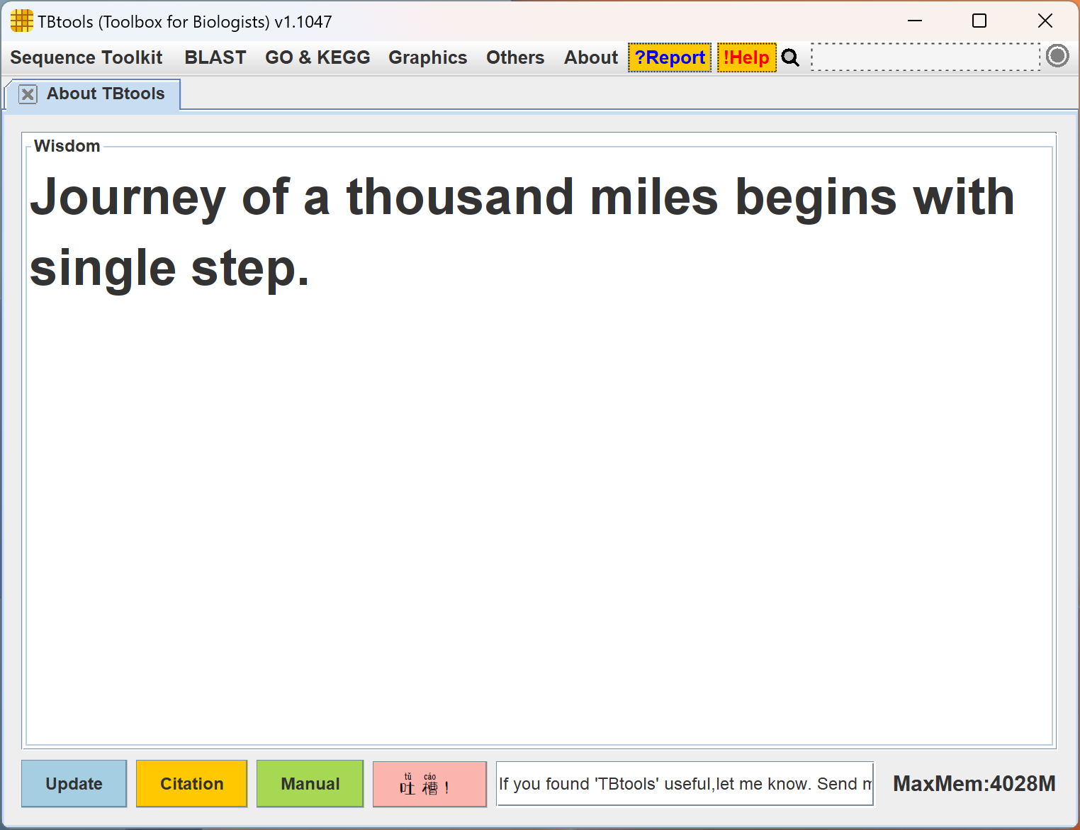
TBtools能干什么
目前，TBtools 具有超过500个功能，其中界面化功能300余个。可以简单将功能划分如下：
Sequence Toolkits，序列处理与操作
BLAST，序列比对与可视化
GO & KEGG，基因集合功能分析
Graphics，生物信息学数据可视化
Others，暂未划分功能
Gamas，游戏
About，TBtools相关信息与运行设置

Slide 7
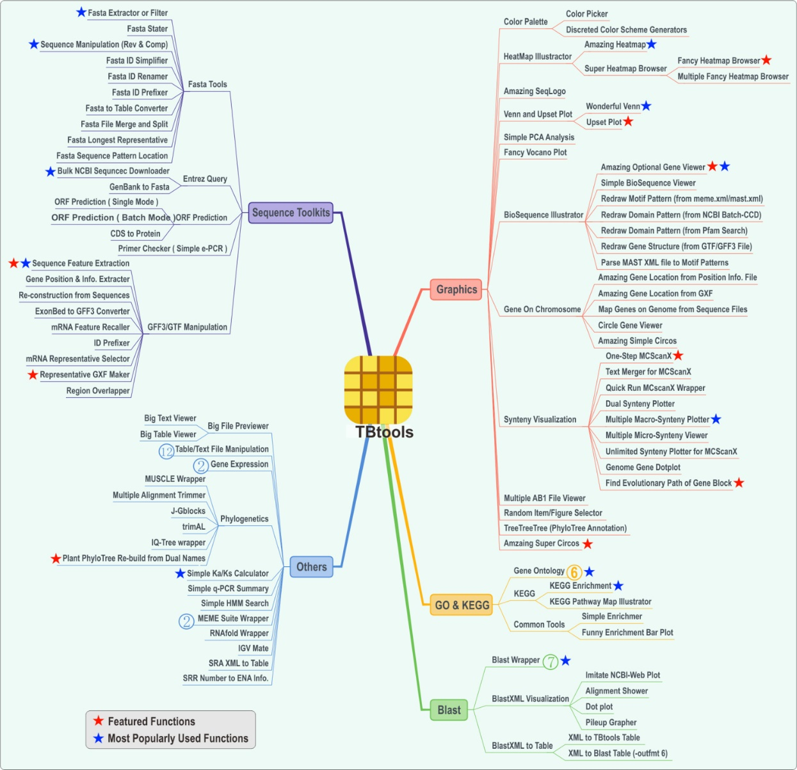
TBtools能干什么
Sequence Toolkits
序列操作
Graphics
可视化
Others
其他
GO & KEGG
基因集合功能分析
BLAST
序列比对分析

Slide 8
03
用法简介
Opportunities are always reserved for those who are prepared.

Slide 9
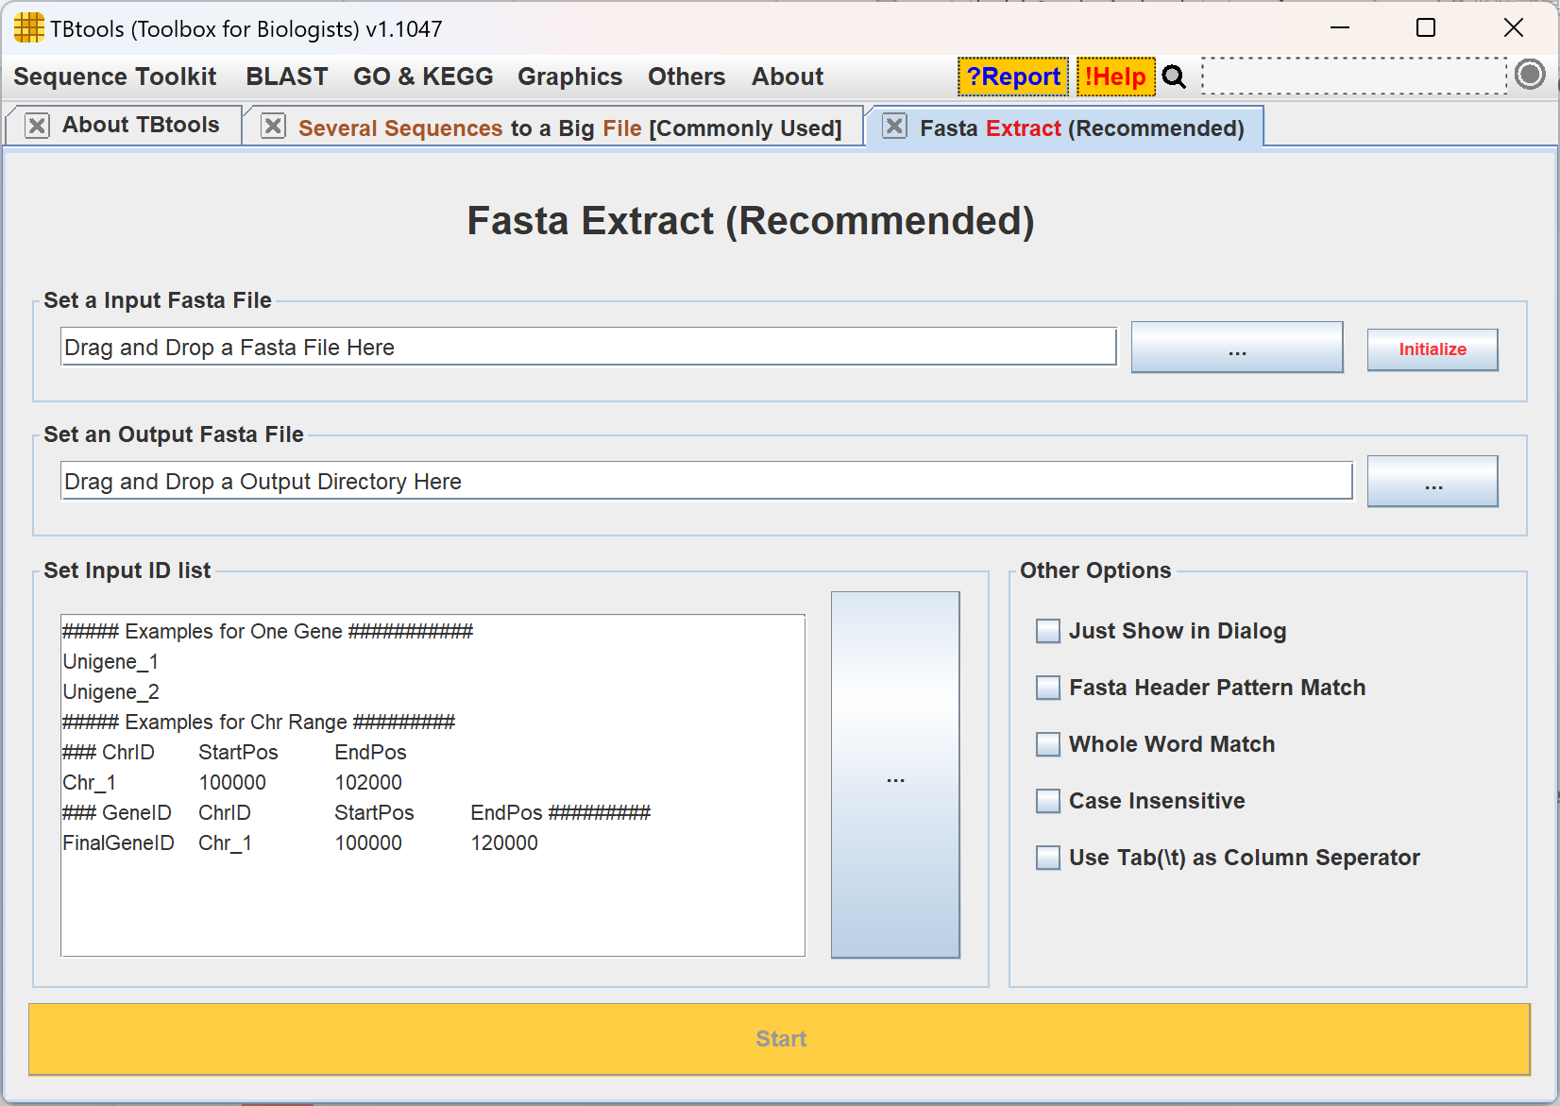
用法简介
Input
Output
Start

Slide 10
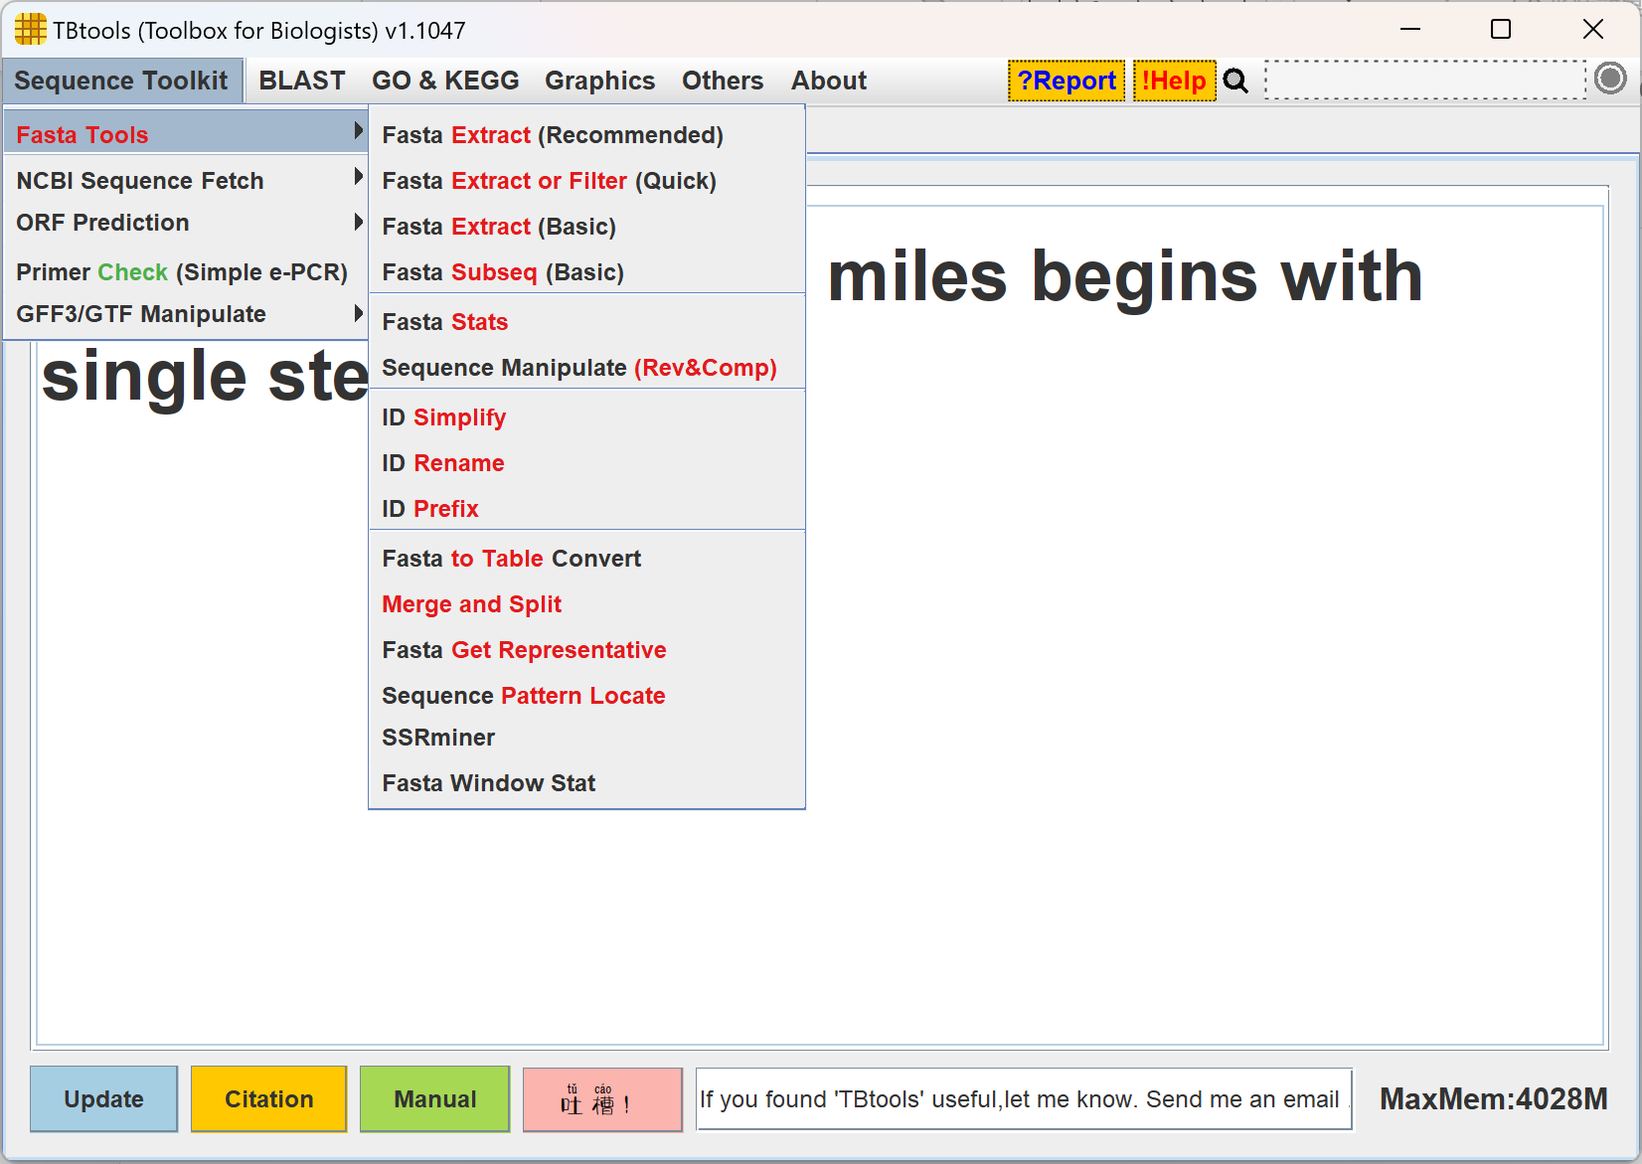
用法简介-Sequence Toolkits
Fasta Extract(Recommened)
Fasta stat
Sequence Manipulate (Rev&Comp)
GXF Sequences Extract

Slide 11
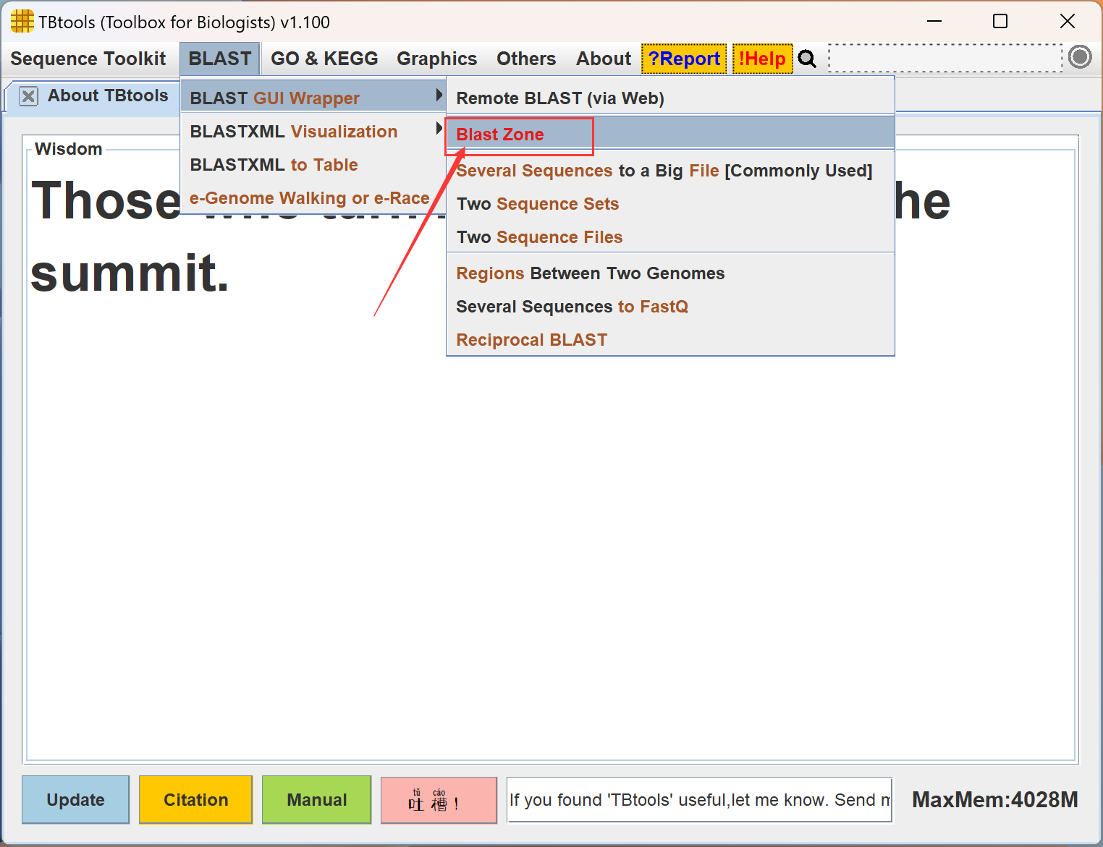
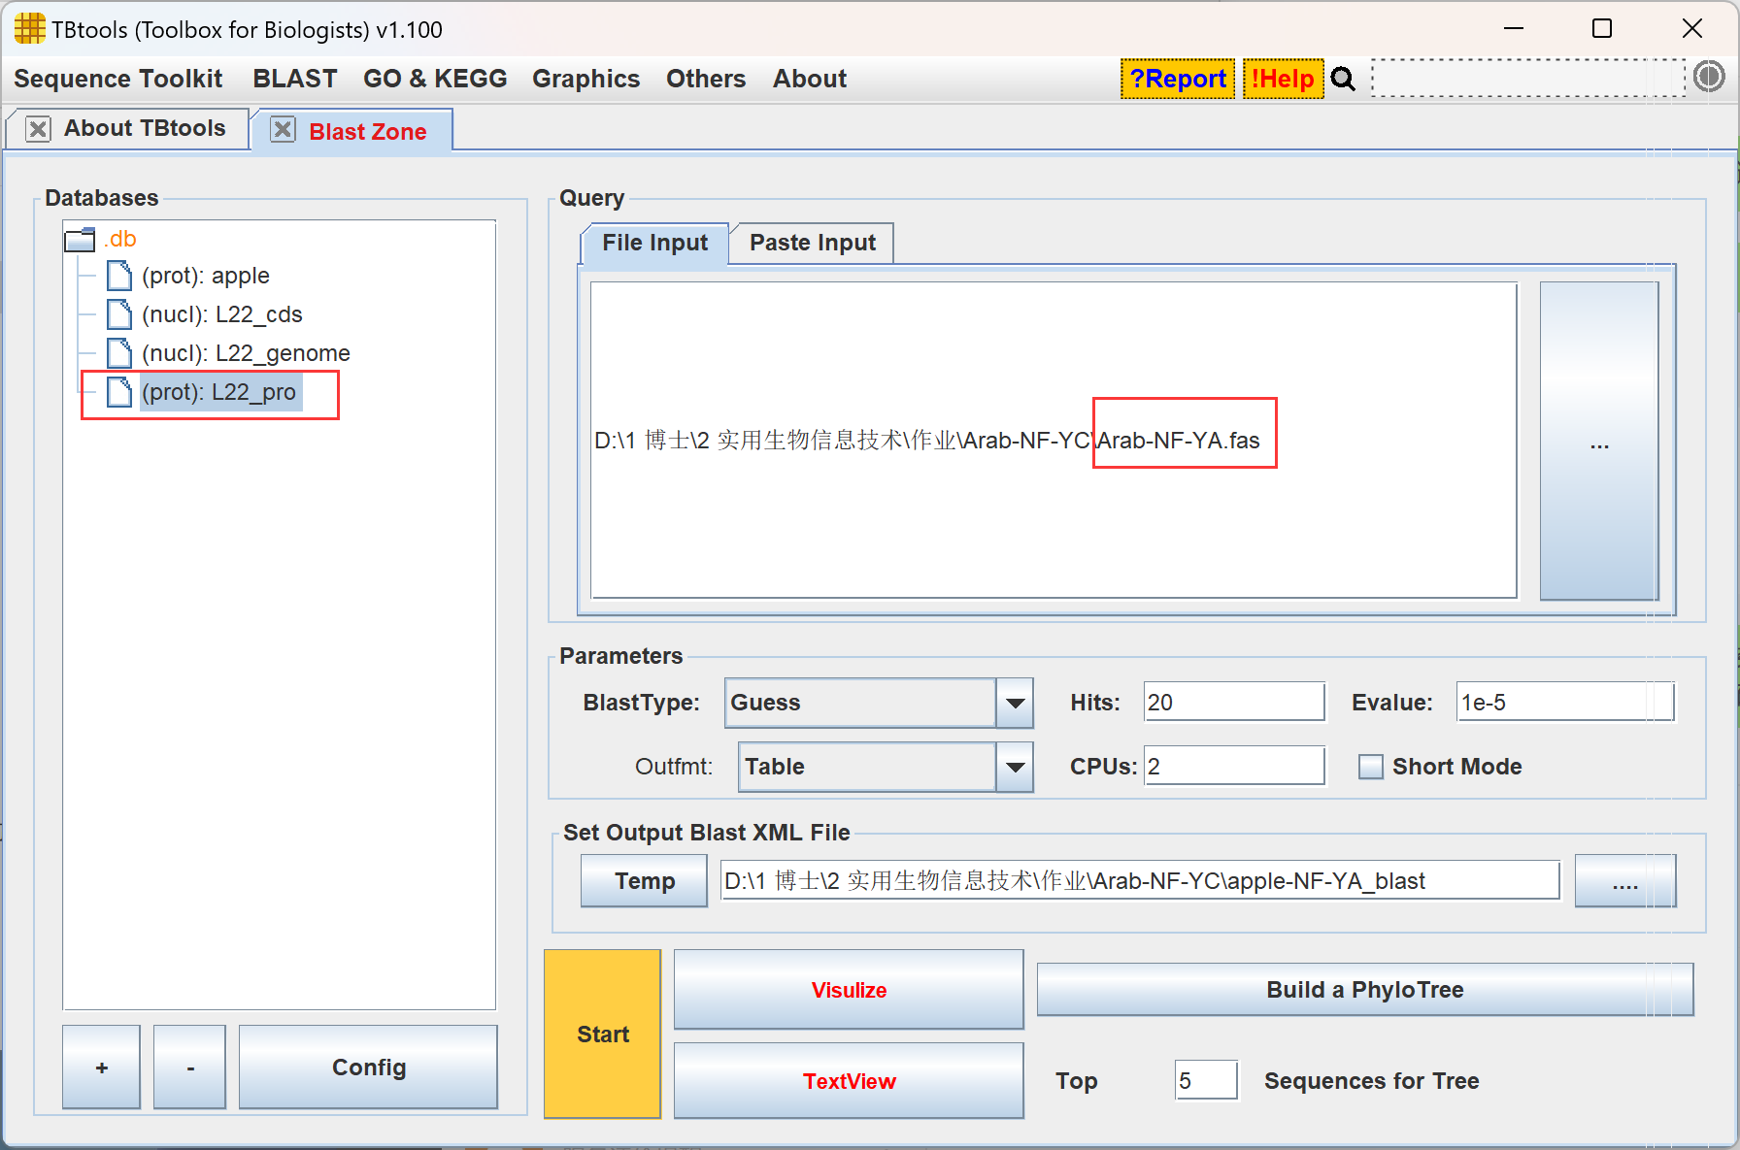
用法简介-BLAST
Blast Zone
Several Sequence to a Big File
BLASTXML Visualization

Slide 12
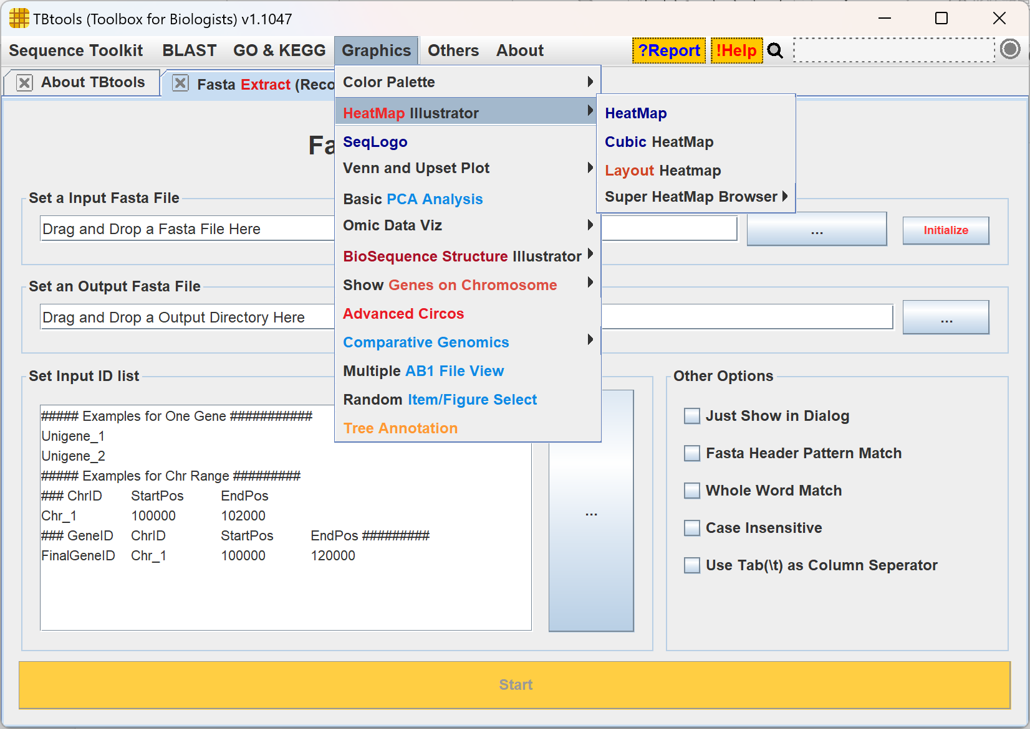
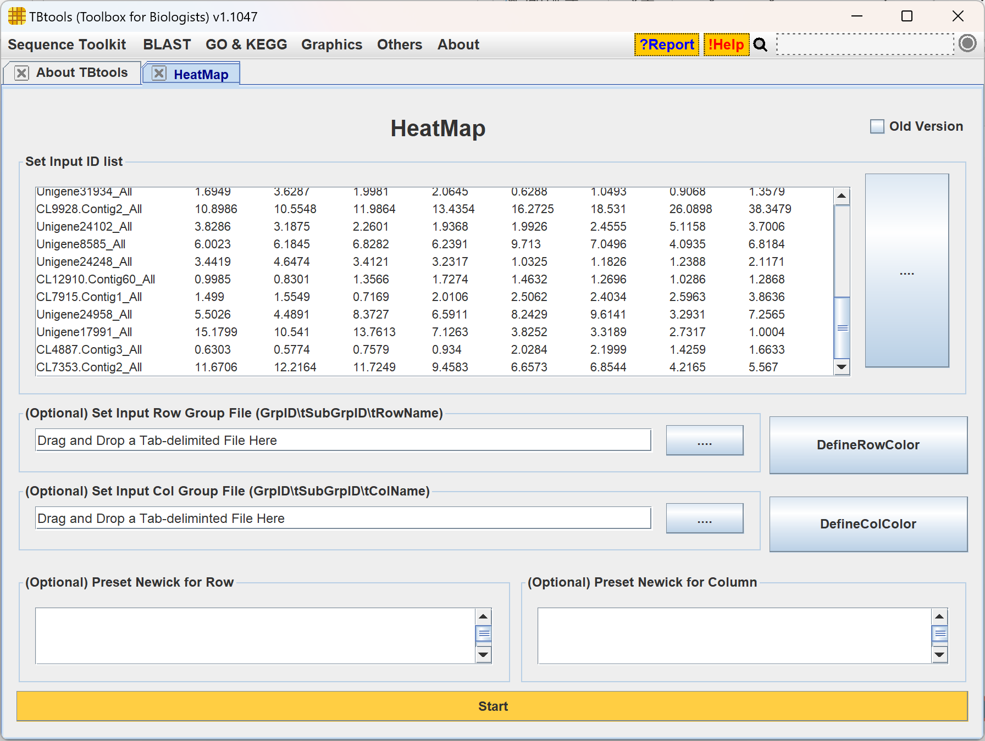
用法简介-Graphics
Heatmap
Venn
Upset Plot

Slide 13
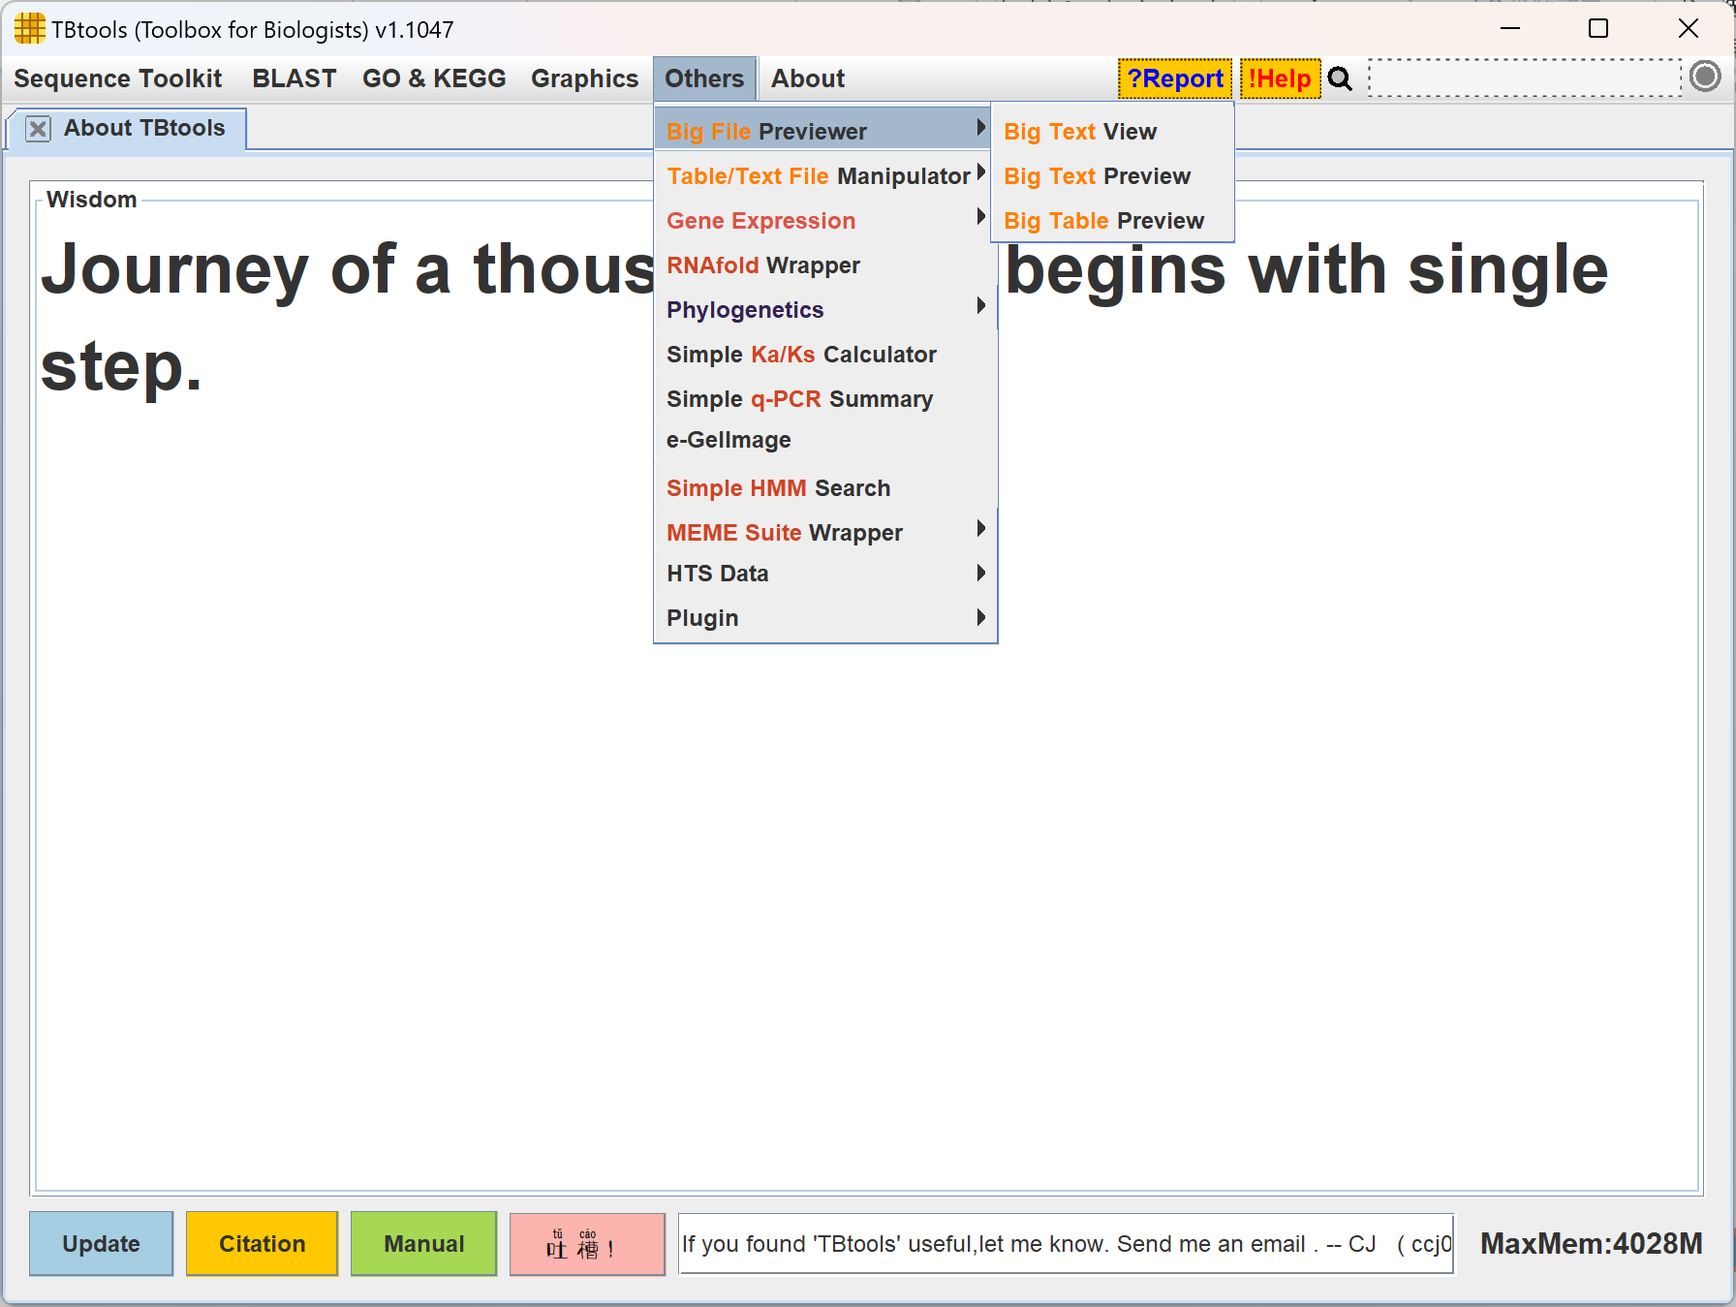
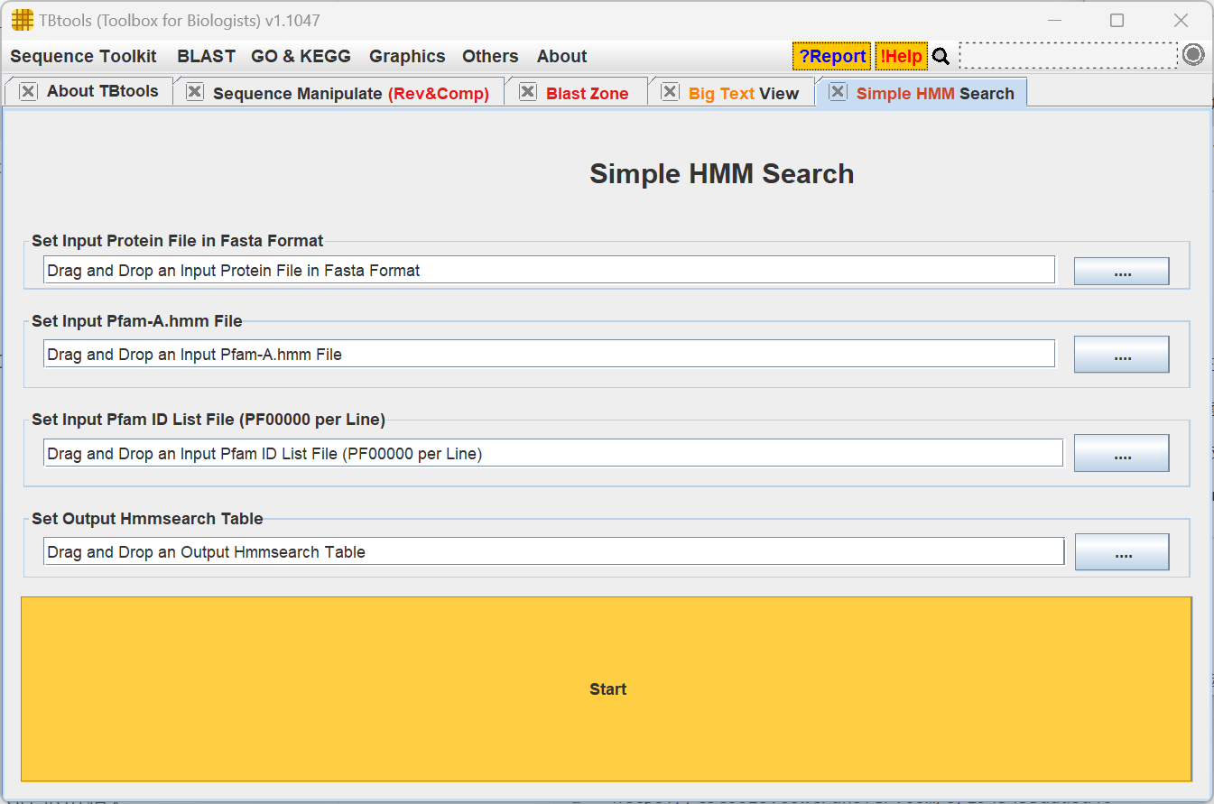
用法简介-Others
Simple HMM Search
Big Text View
Big Table Preview

Slide 14
04
案例分享
Opportunities are always reserved for those who are prepared.

Slide 15
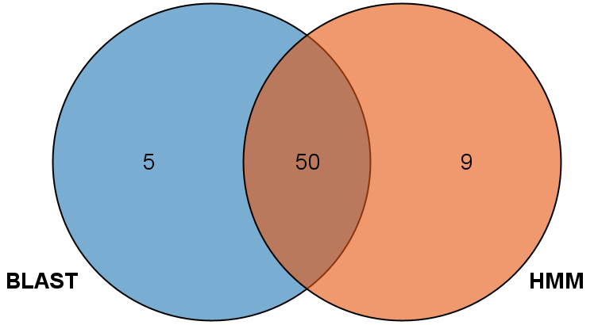
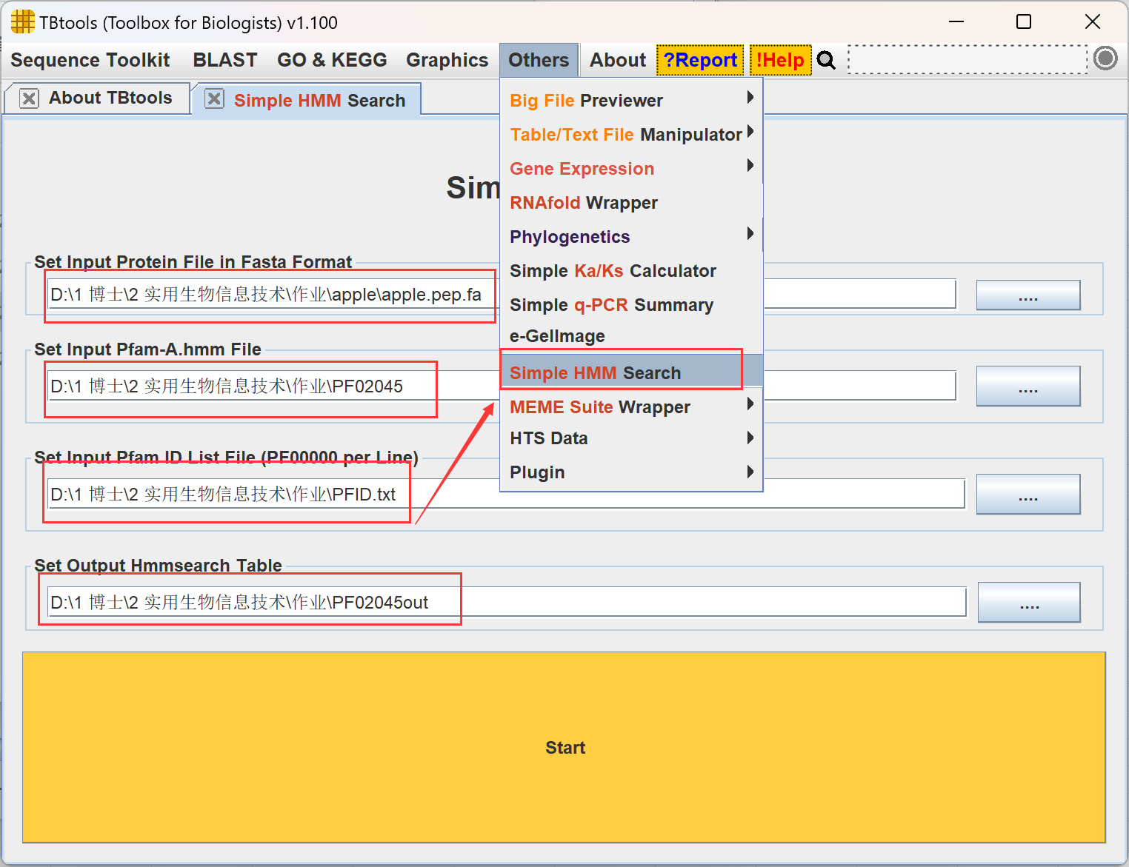
案例分享-基因筛选
使用功能：Blast Zone、Simple HMM Search、Venn
使用文件：全基因组蛋白质序列、拟南芥NF-Y基因序列、 NF-Y基因hmm文件
HMM搜索鉴定
合并去重
基因组全部蛋白质序列
NF-YA 10个
NF-YB 26个
NF-YC 14个
BLASTP鉴定

Slide 16
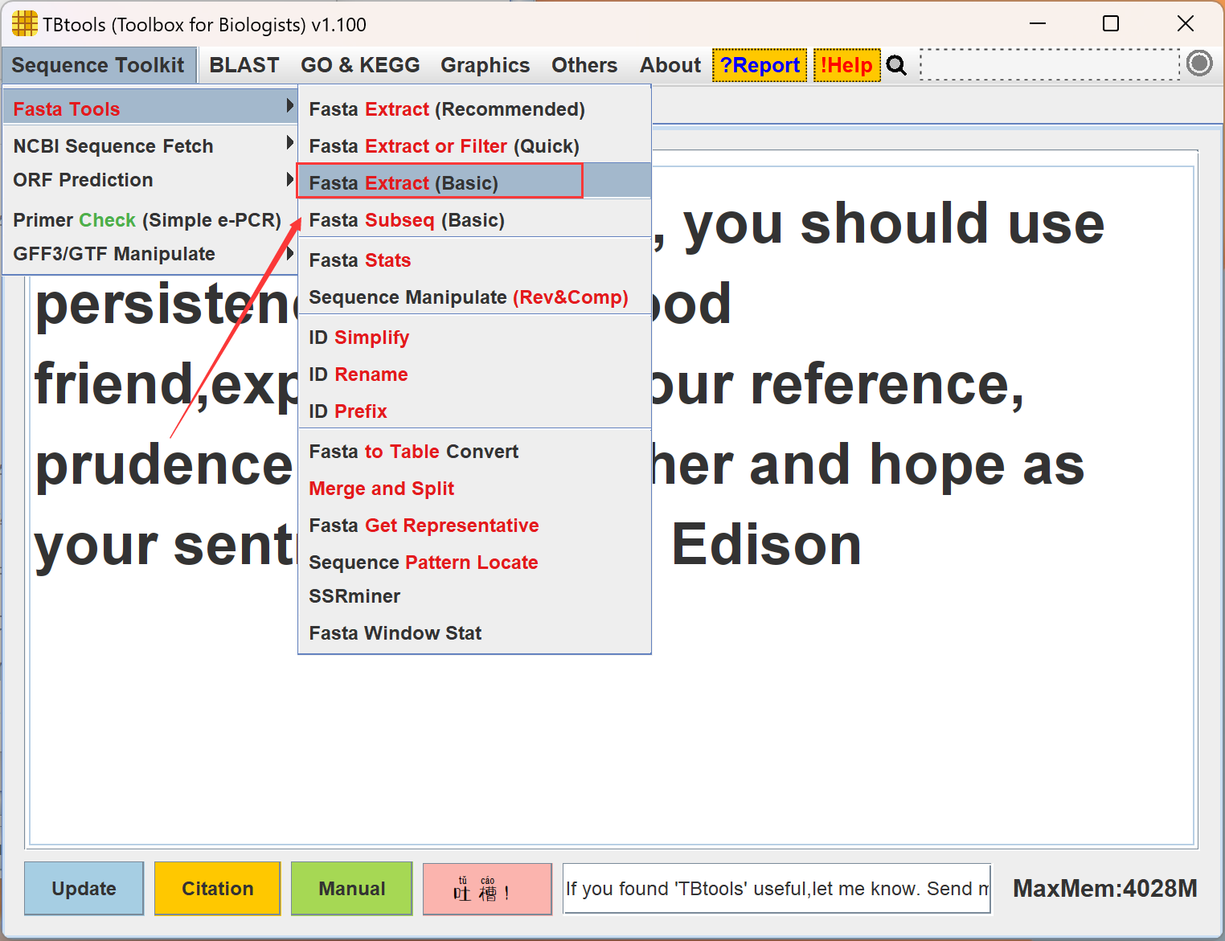
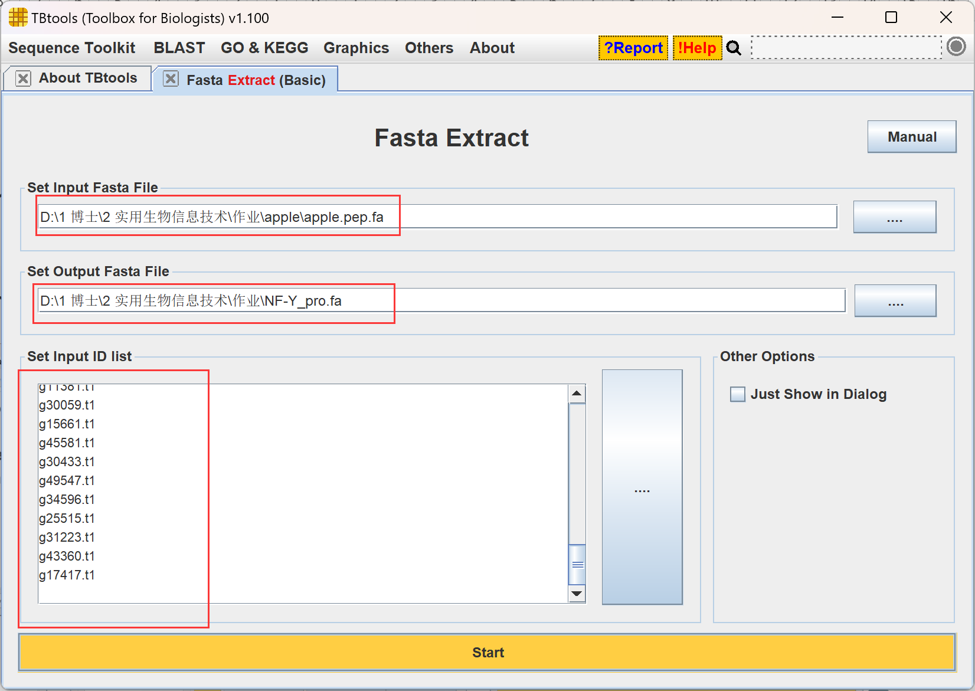
案例分享-基因筛选
使用功能：Fasta Extract (Basic)、ID Simplify
使用文件：全基因组蛋白质序列、苹果NF-Y转录因子基因ID

Slide 17
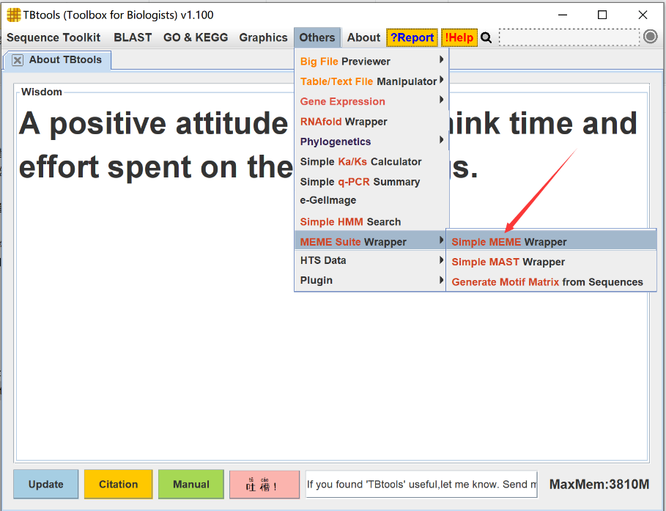
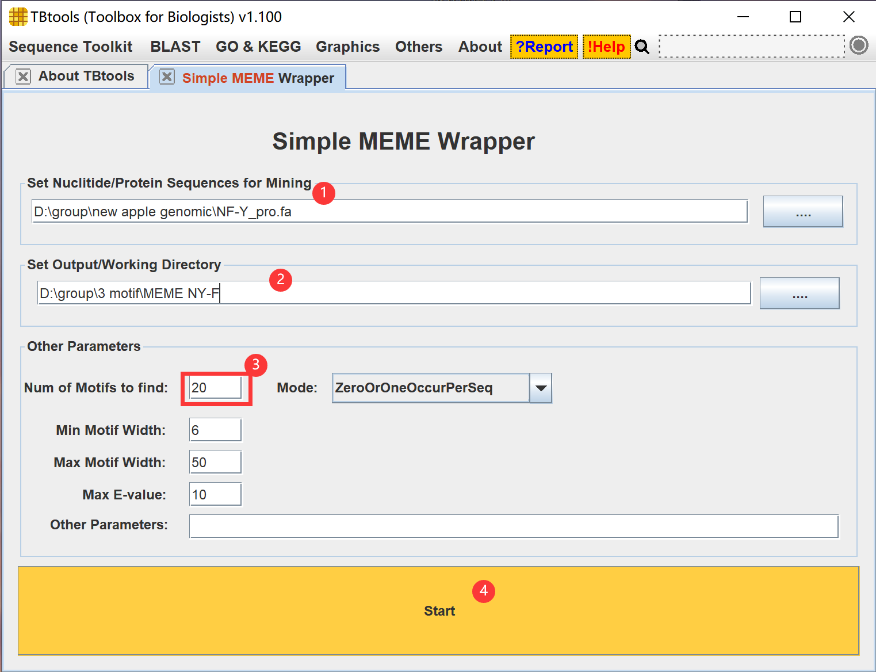
案例分享-motif分析
使用功能：Simple MEME Wrapper Simplify
使用文件：苹果NF-Y基因蛋白质序列

Slide 18
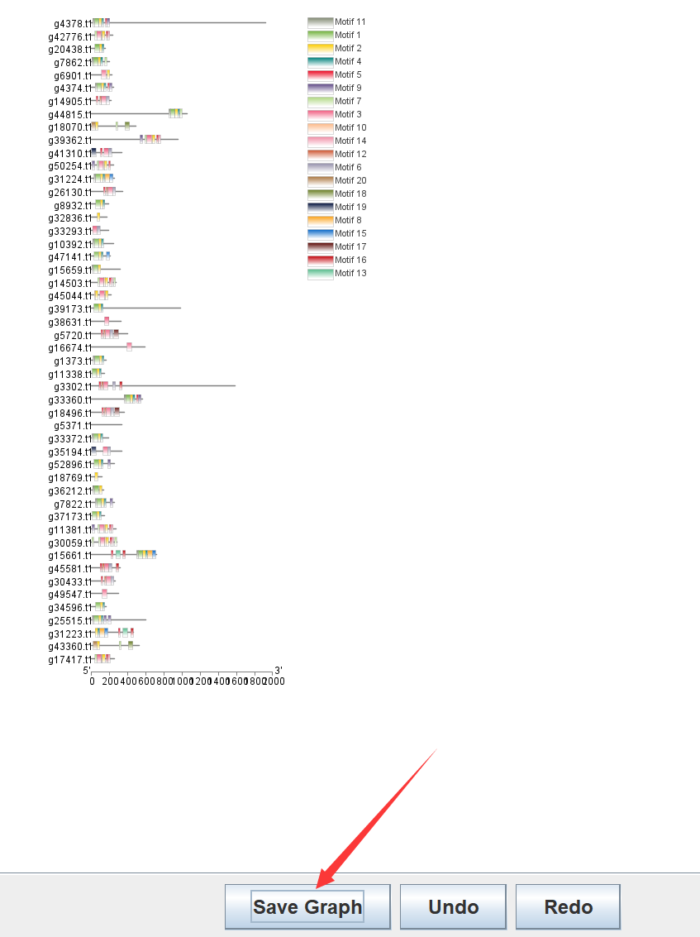
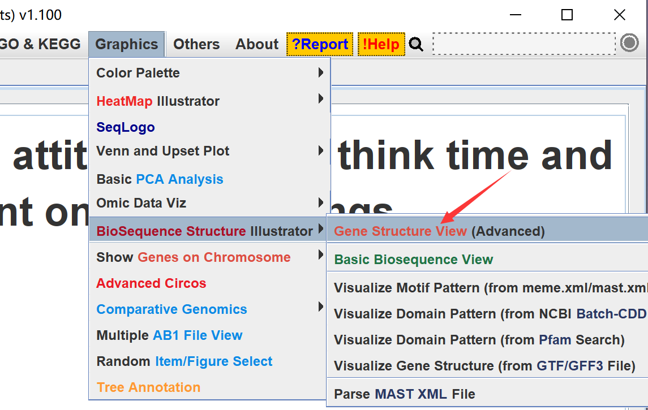
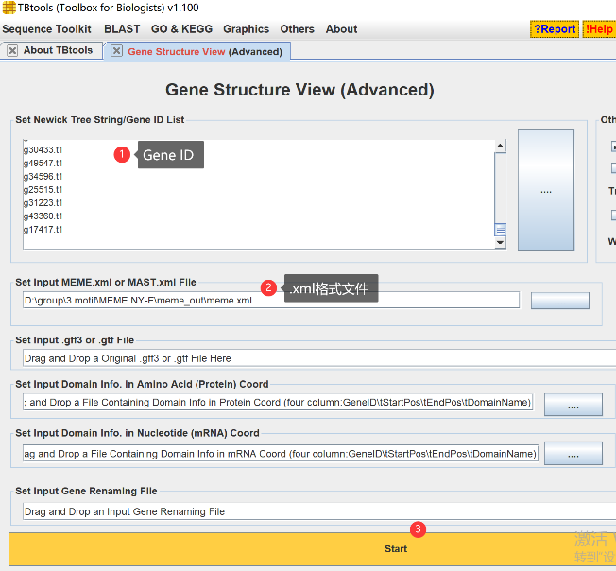
案例分享-motif分析
使用功能：Gene Structure View(Advanced)
使用文件：苹果NF-Y基因ID、MEME预测结果文件

Slide 19
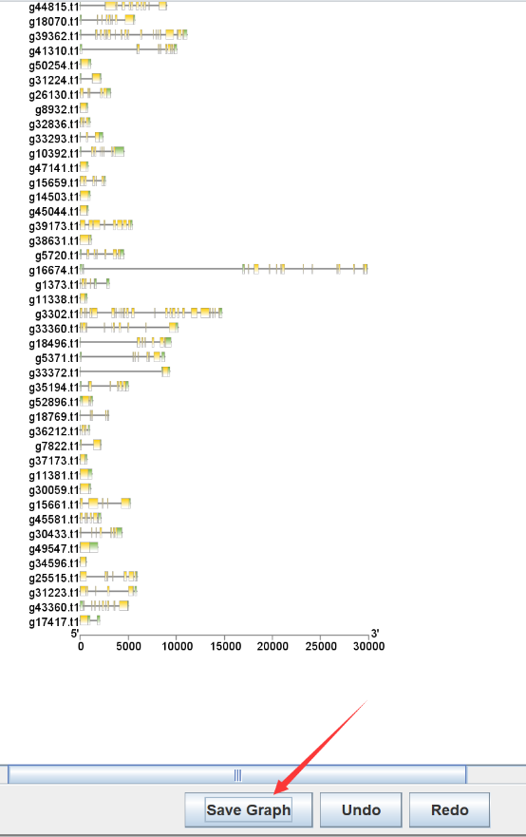
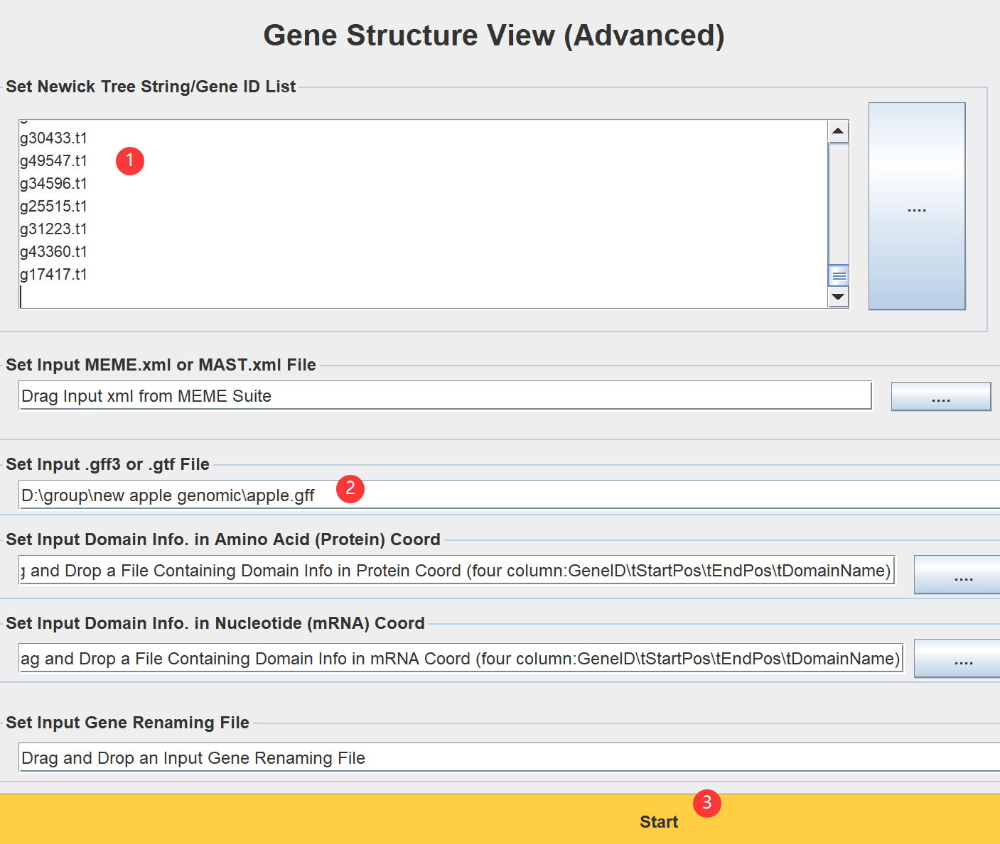
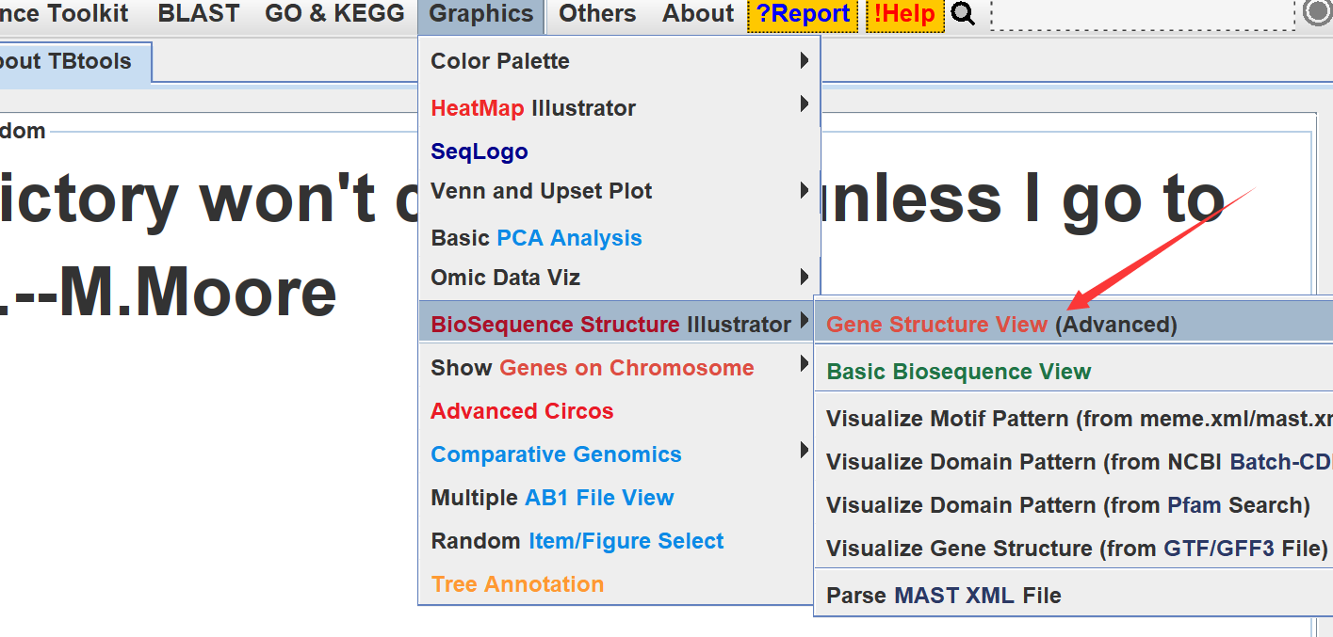
案例分享-基因结构分析
使用功能：Gene Structure View(Advanced)
使用文件：苹果NF-Y基因ID、苹果基因组gff文件

Slide 20
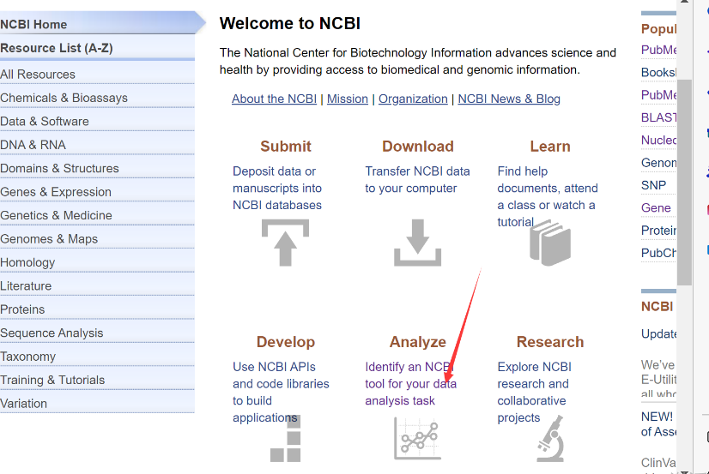
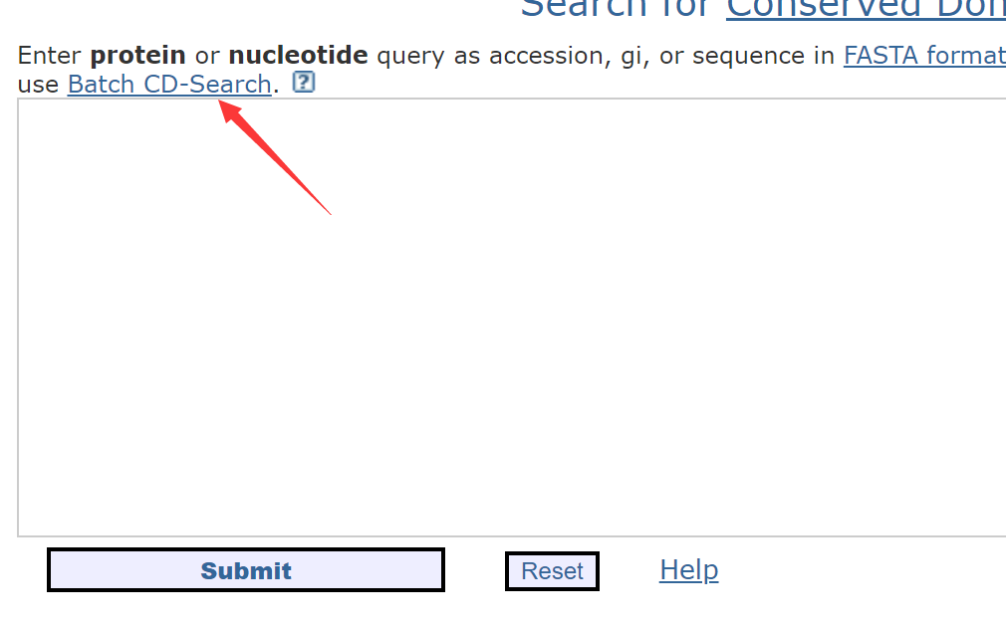
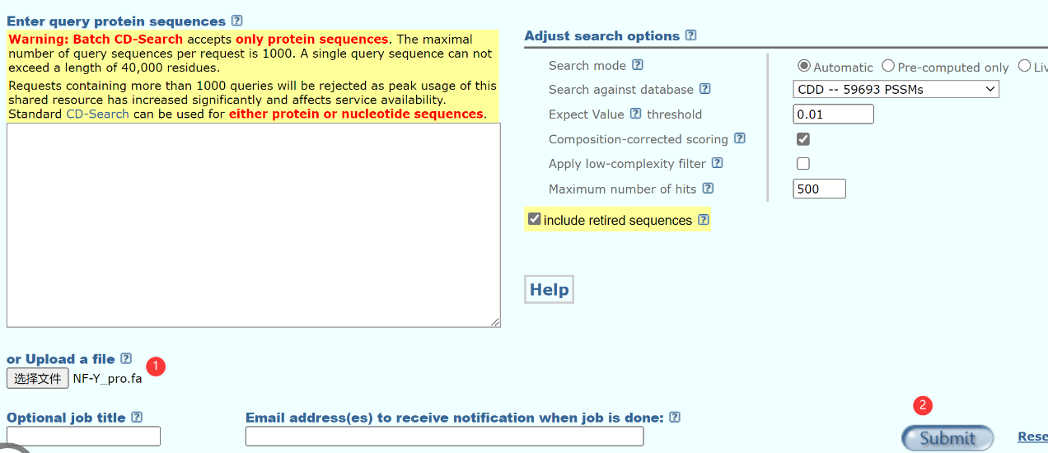
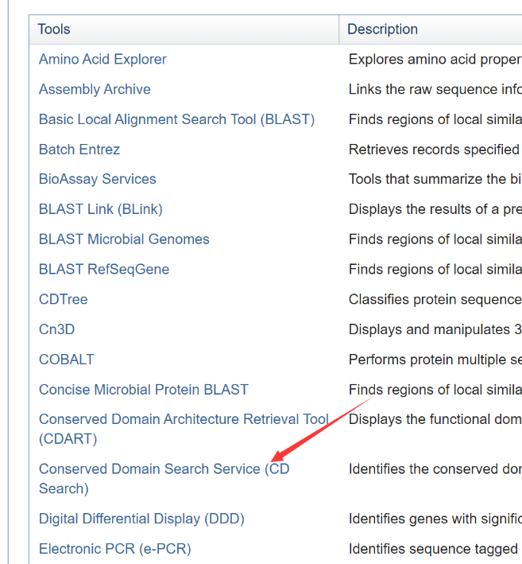
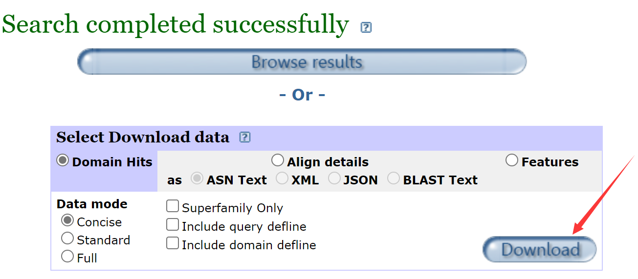
案例分享-结构域预测
使用功能：NCBI-CD search
使用文件：苹果NF-Y基因蛋白质序列

Slide 21
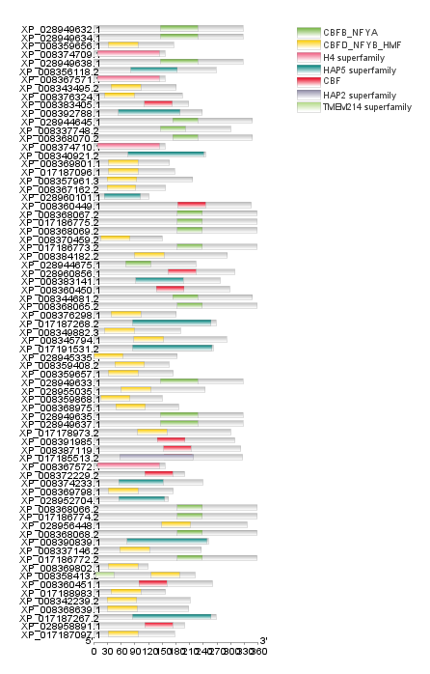
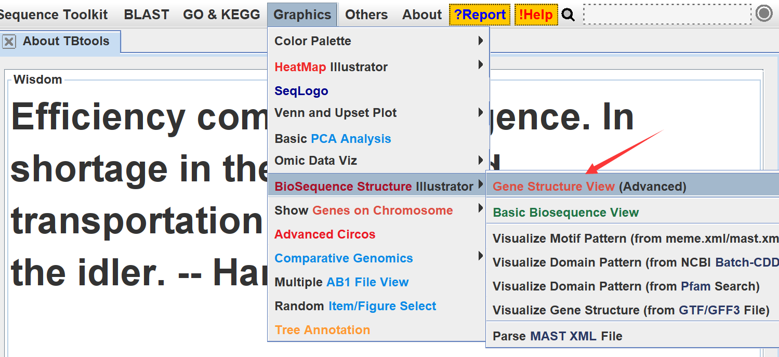
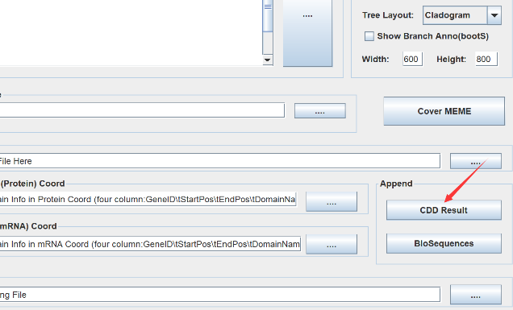
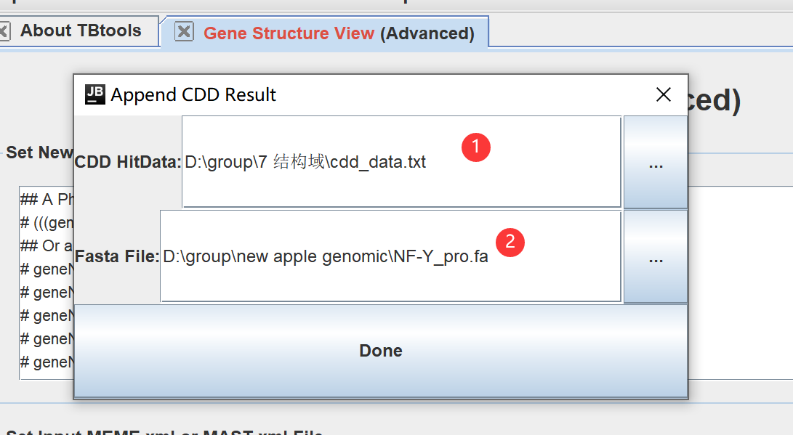
案例分享-结构域预测
使用功能：Gene Structure View(Advanced)
使用文件：苹果NF-Y基因蛋白质序列、CDDHitData数据

Slide 22
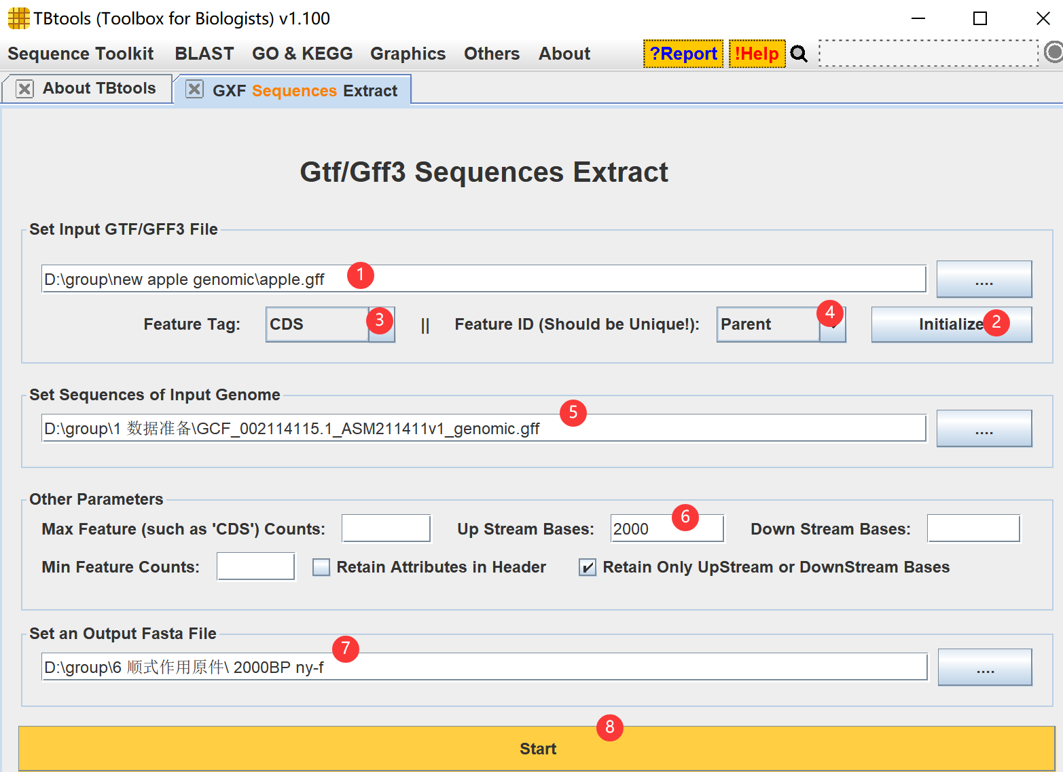
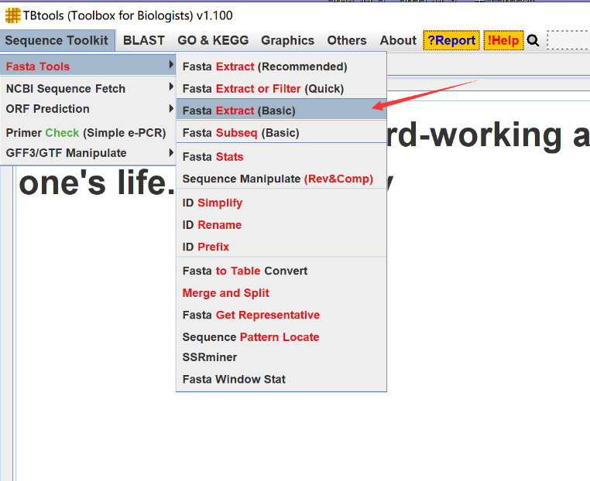
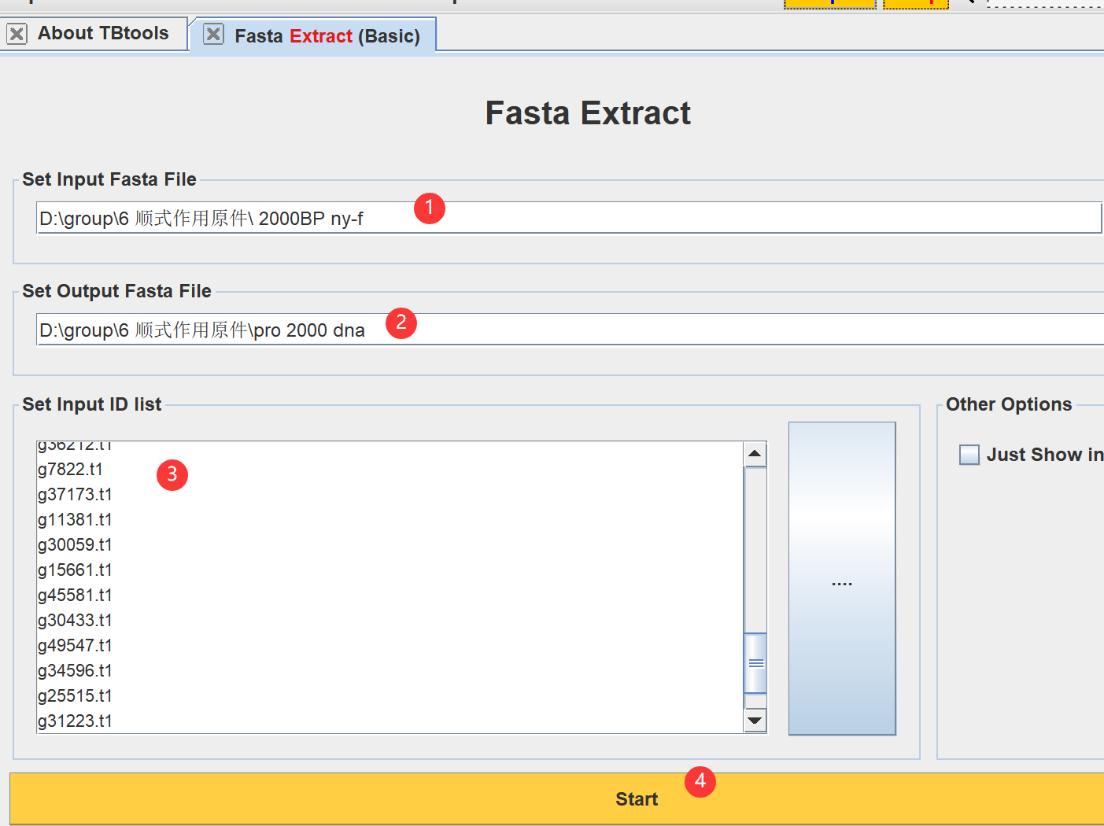
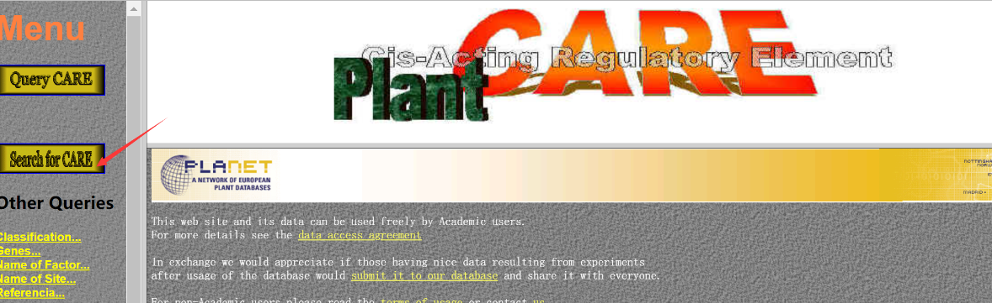
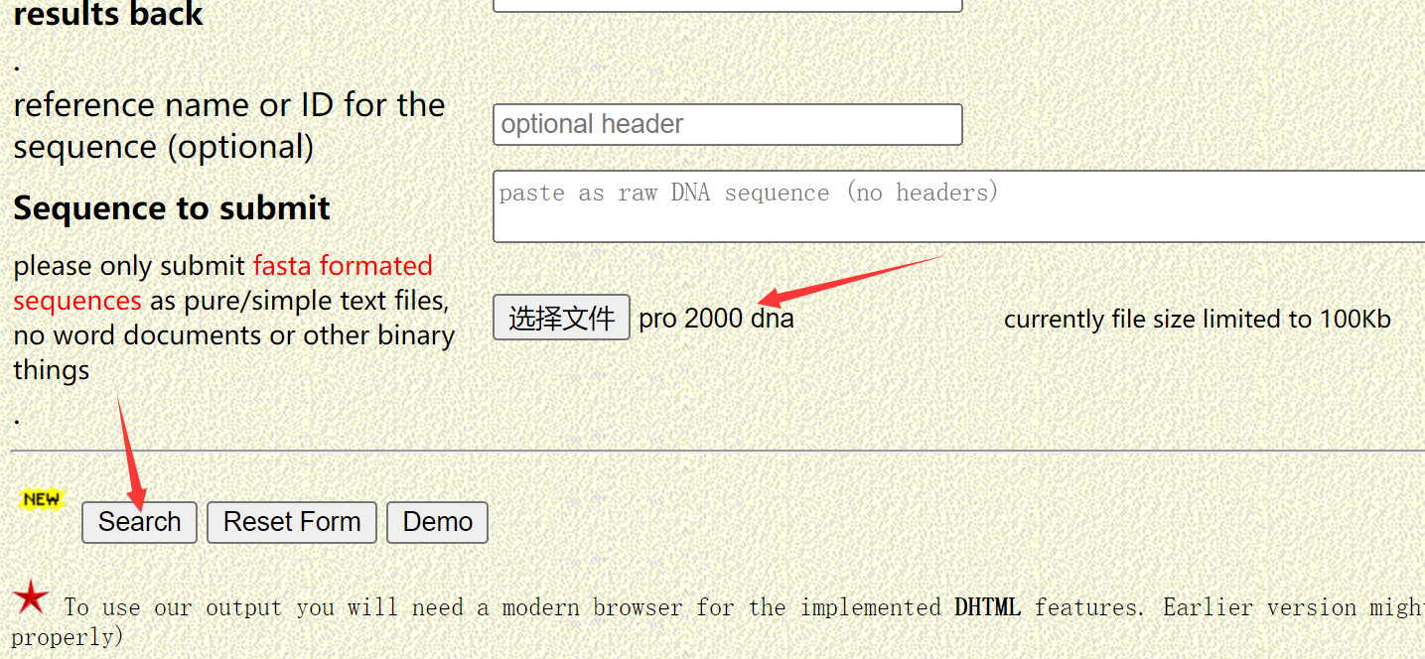
案例分享-顺式作用元件分析
使用功能：Gtf/Gff3 Sequences Extract、 Fasta Extract (Basic)、PlantCARE
使用文件：苹果NF-Y基因ID、MEME预测结果文件

Slide 23
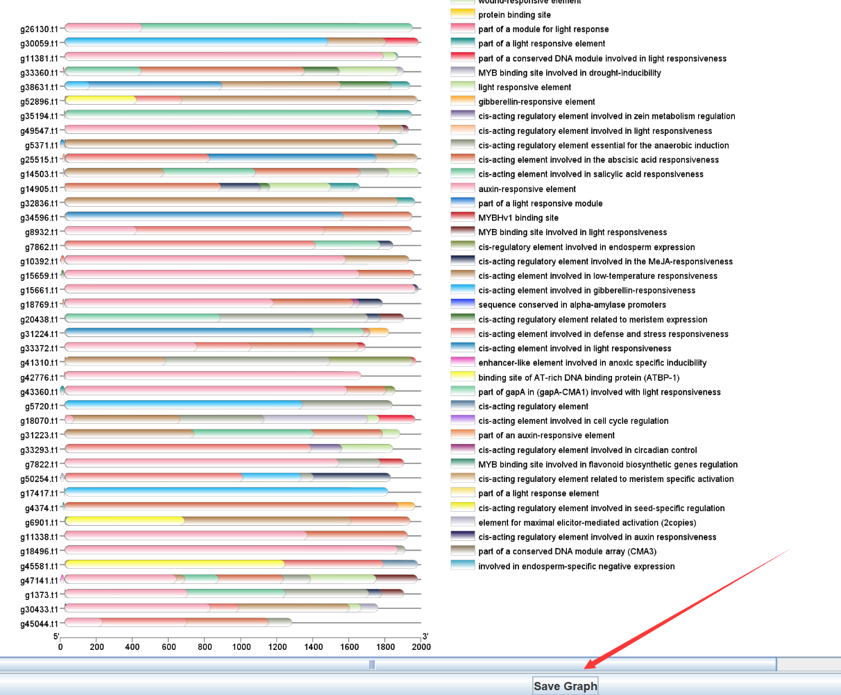
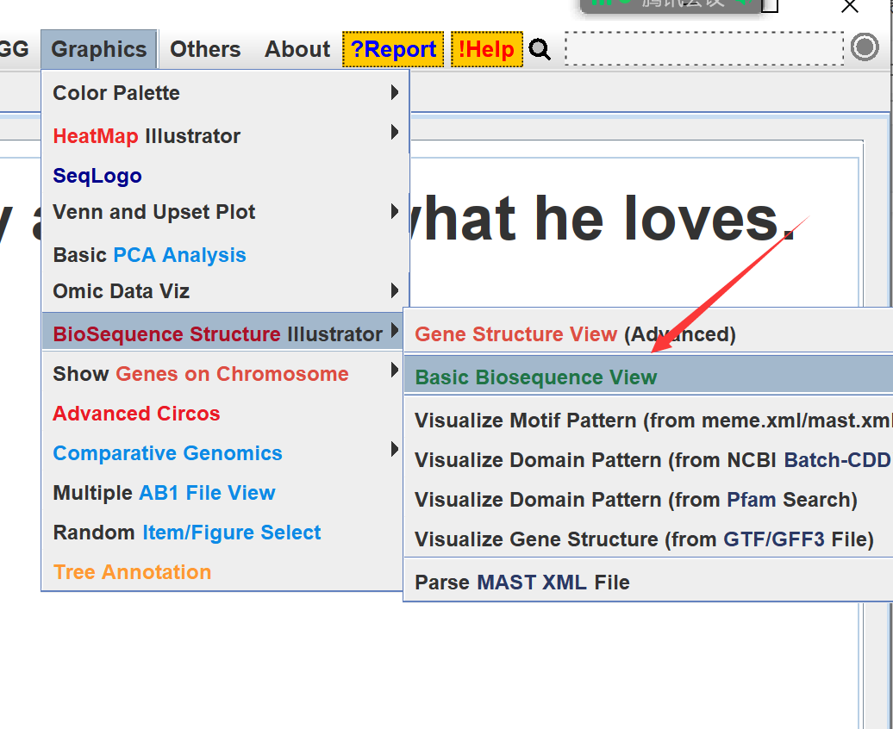
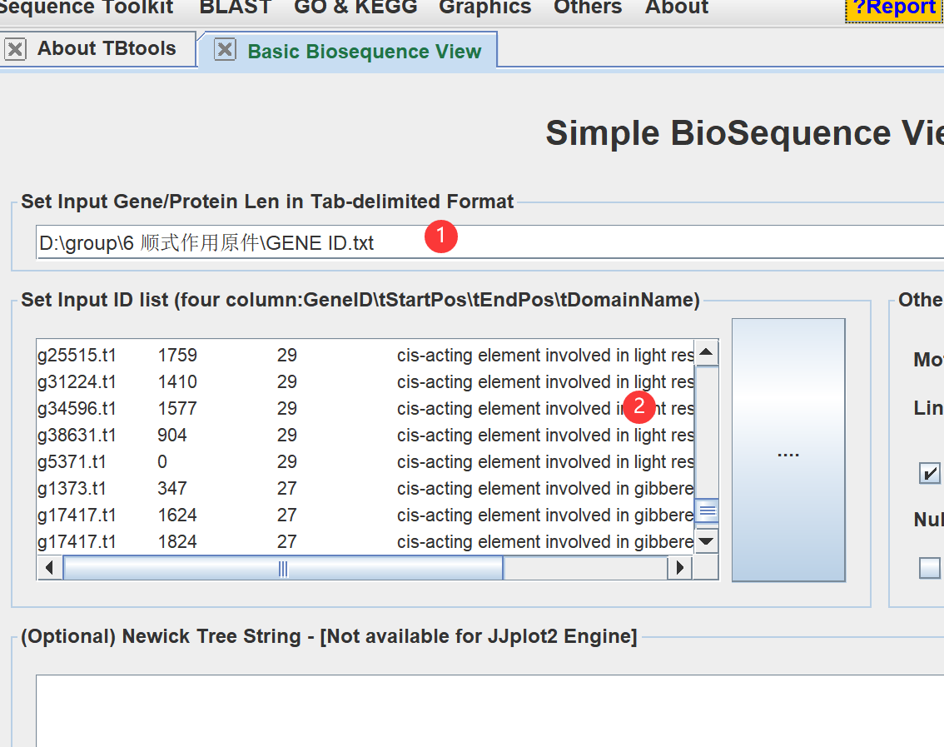
案例分享-顺式作用元件分析
使用功能：Basic Biosequence View
使用文件：苹果NF-Y基因预测取余序列长度文件、整理后的顺式作用元件信息文件

Slide 24
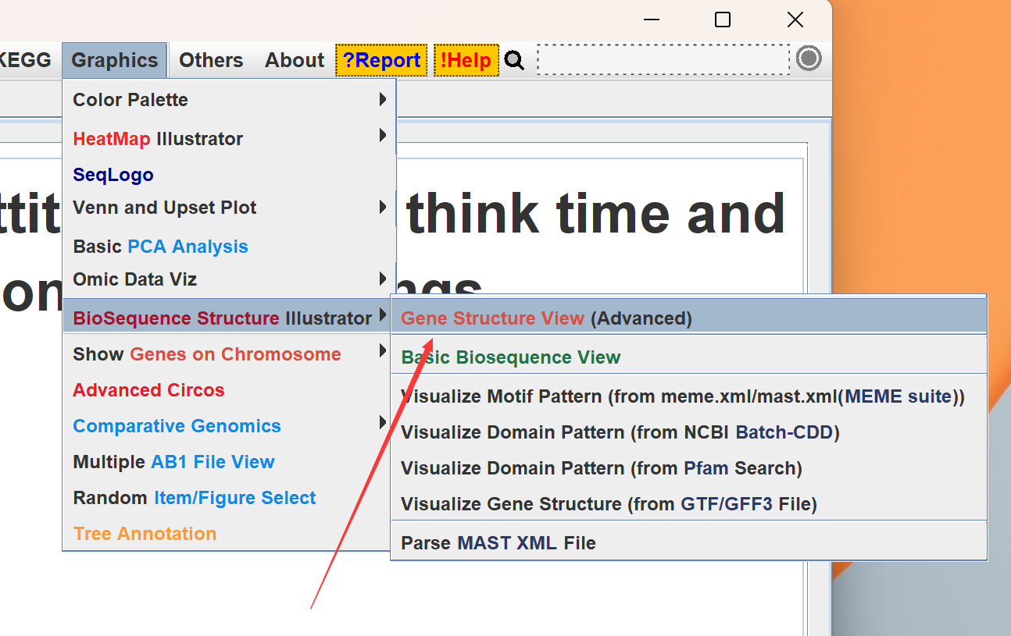
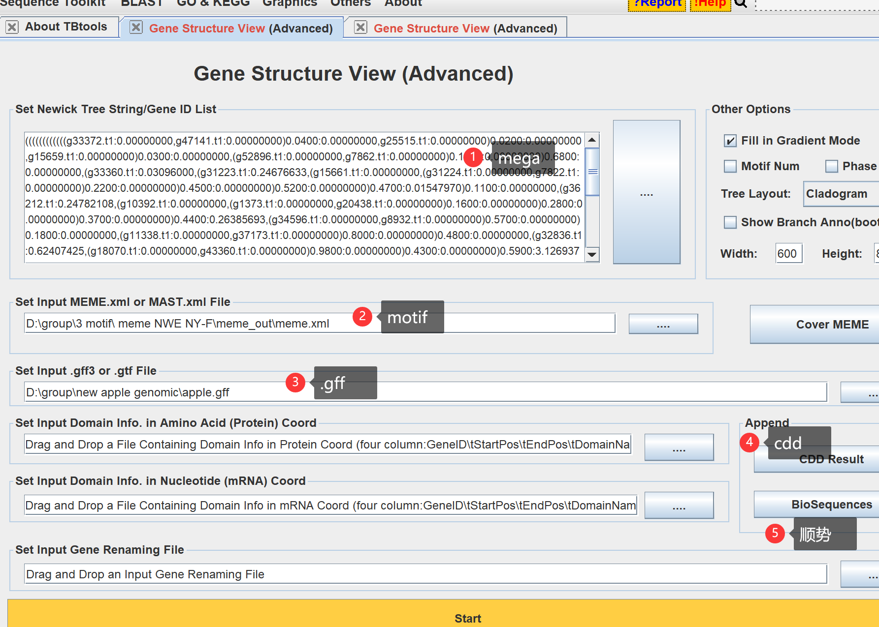

案例分享-综合图
使用功能：Gene Structure View(Advanced)
使用文件：苹果NF-Y基因家族进化树、motif分析xml文件、苹果基因组gff文件、CDD结果文件、顺式作用元件结果文件
注意事项
1、不同分析结果的基因ID要一一对应
2、严格按照软件要求类型输入文件

Slide 25
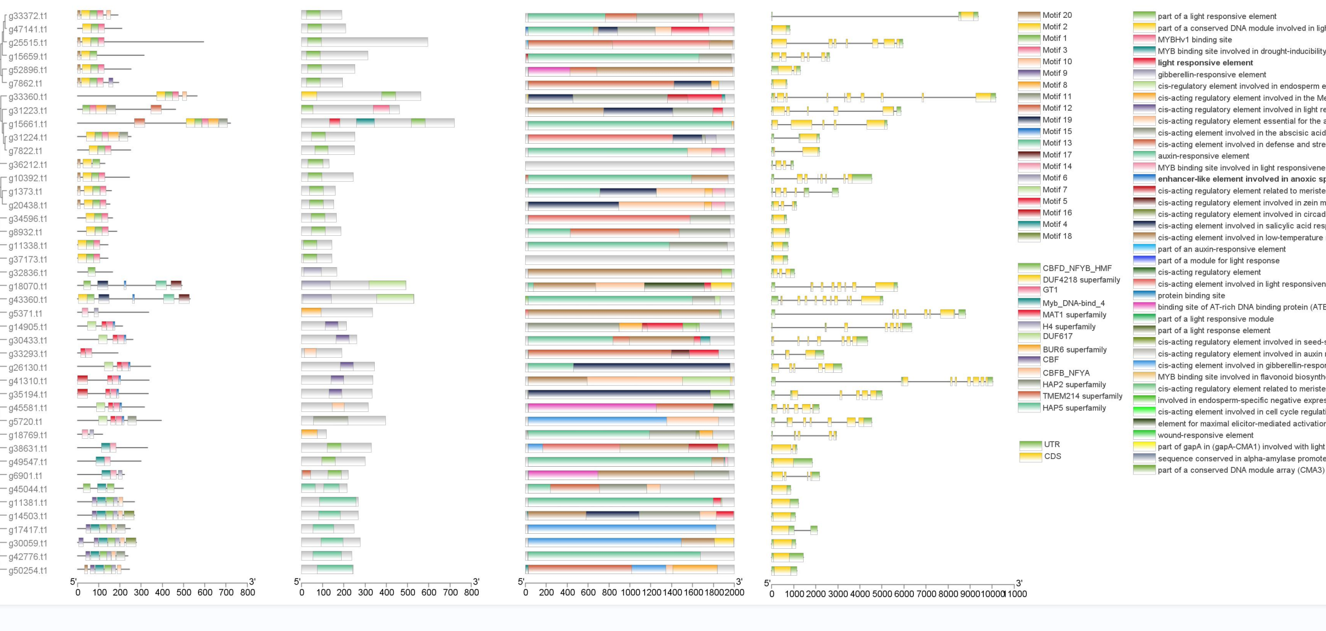
案例分享-综合图

Slide 26
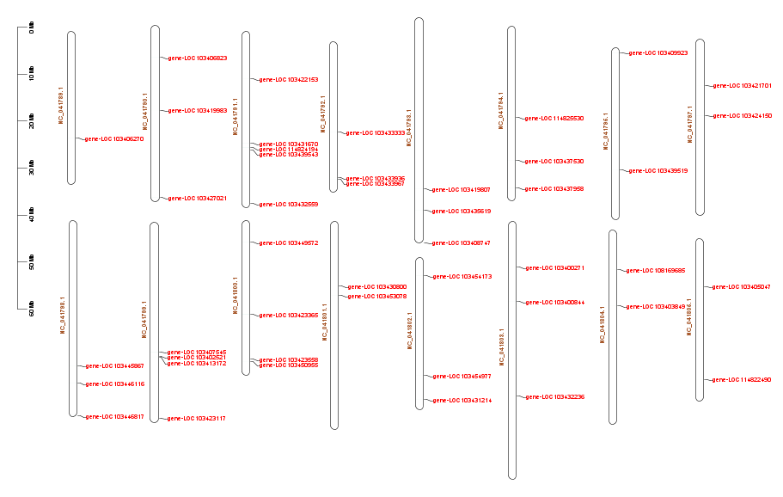
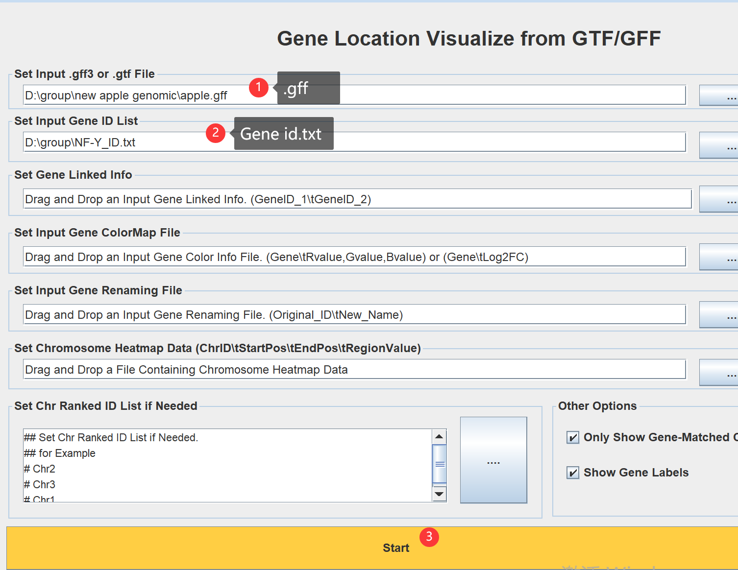
案例分享-基因位置分析
使用功能：Gene Location Visualize from GTF/GFF
使用文件：苹果NF-Y基因ID、苹果基因组gff文件

Slide 27
05
我用TBtools干什么
Opportunities are always reserved for those who are prepared.

Slide 28
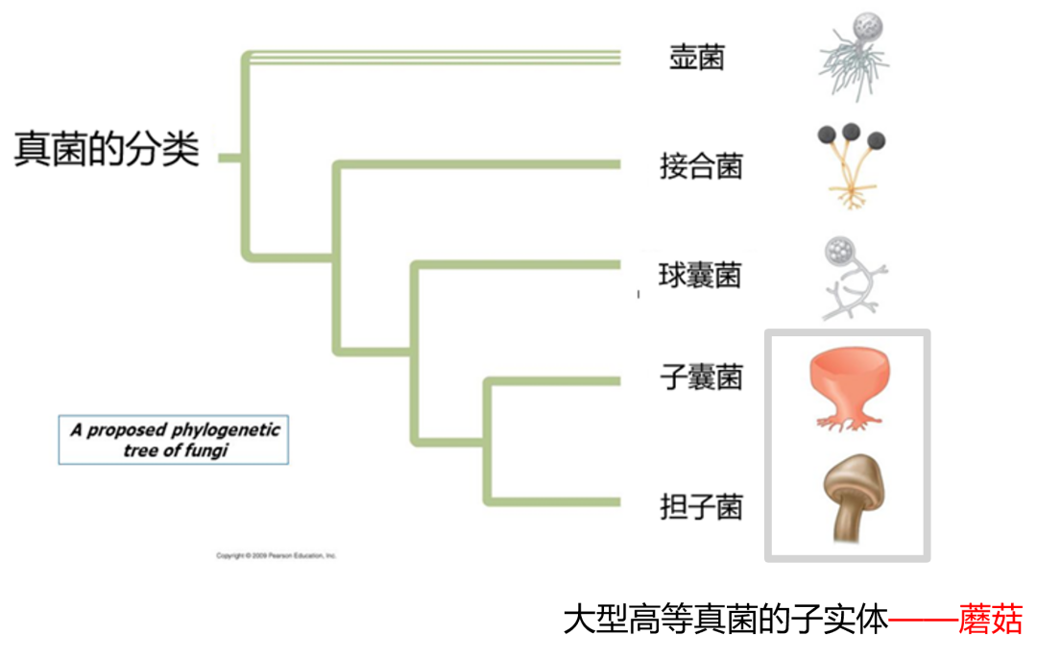
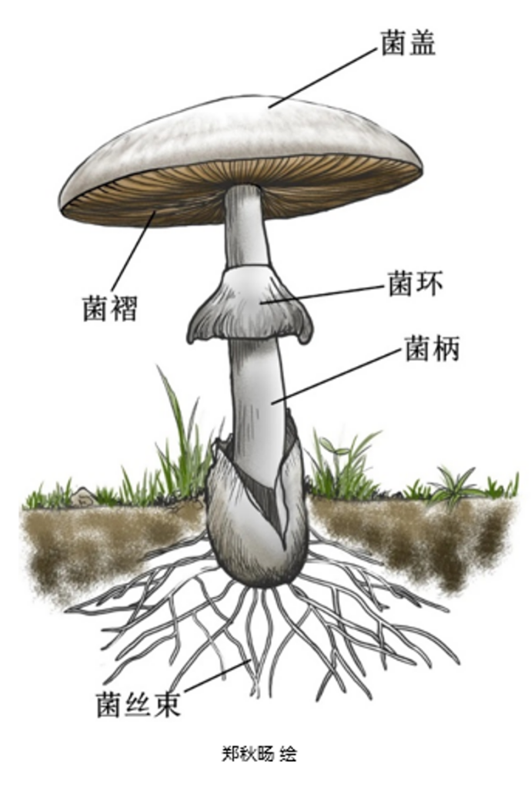
背景介绍

Slide 29
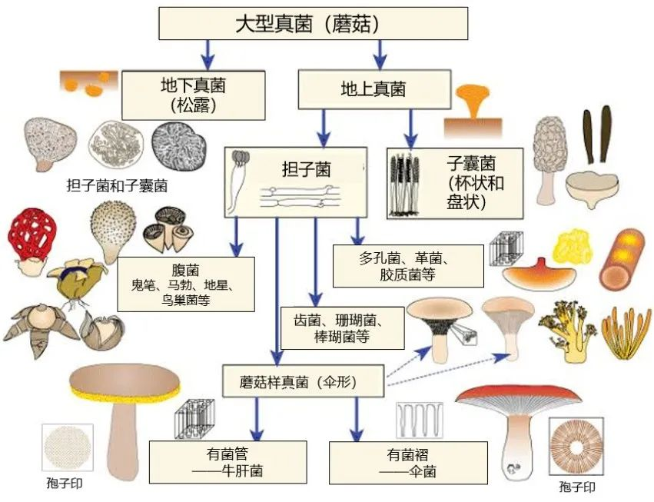
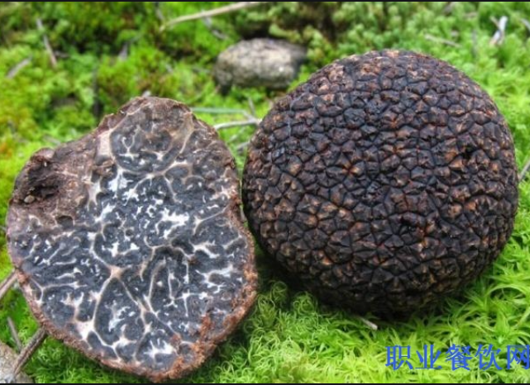
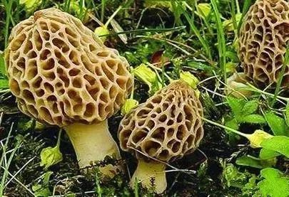
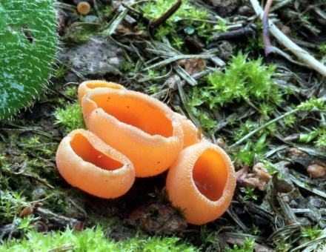












背景介绍

Slide 30

背景介绍

Slide 31


背景介绍
Yan JJ , Tong ZJ , Liu YY, et al. Comparative transcriptomics of Flammulina filiformis suggests a high CO2 concentration inhibits early pileus expansion by decreasing cell division control pathways [J]. International Journal of Molecular Sciences, 2019, 20(23): 5923.

Slide 32
背景介绍-金针菇子实体发育机制认识不够深入
1、已经报道的文献对金针菇Zn2Cys6、MYB转录因子家族进行了鉴定，其中进行深入研究的转录因子仅有MYB15，PDD1，HMG1，LFC1，
2、通过组学技术以及干扰、过表达，报道的金针菇发育的功能基因包括clp1，ada，ste12，hyd1，mJRL1等
3、前期研究中发现的C2H2型锌指转录因子在金针菇子实体发育、胁迫应答等过程中均有明显的富集
Liu Z, Deng B, Yuan H, Zhang B, Liu J, Meng J, Chang M. Transcription factor FfMYB15 regulates the expression of cellulase gene FfCEL6B during mycelial growth of Flammulina filiformis. Microb Cell Fact. 2022 Oct 17;21(1):216.
Wu T, Hu C, Xie B, Zhang L, Yan S, Wang W, Tao Y, Li S. A Single Transcription Factor (PDD1) Determines Development and Yield of Winter Mushroom (Flammulina velutipes). Appl Environ Microbiol. 2019 Nov 27;85(24):e01735-19.
Meng L, Lyu X, Shi L, Wang Q, Wang L, Zhu M, Mukhtar I, Xie B, Wang W. The transcription factor FvHmg1 negatively regulates fruiting body development in Winter Mushroom Flammulina velutipes. Gene. 2021 Jun 15;785:145618.
Wu T, Hu C, Xie B, Wei S, Zhang L, Zhu Z, Zhang Z, Li S. A putative transcription factor LFC1 negatively regulates development and yield of winter mushroom. Appl Microbiol Biotechnol. 2020 Jul;104(13):5827-5844.
Lyu X, Jiang S, Wang L, Chou T, Wang Q, Meng L, Mukhtar I, Xie B, Wang W. The Fvclp1 gene regulates mycelial growth and fruiting body development in edible mushroom Flammulina velutipes. Arch Microbiol. 2021 Nov;203(9):5373-5380.
Sekiya S, Yamada M, Shibata K, Okuhara T, Yoshida M, Inatomi S, Taguchi G, Shimosaka M. Characterization of a gene coding for a putative adenosine deaminase-related growth factor by RNA interference in the basidiomycete Flammulina velutipes. J Biosci Bioeng. 2013 Apr;115(4):360-5.

Slide 33


背景介绍-C2H2转录因子家族在子实体发育过程中发挥着重要作用
Heatmap of 26 Transcription factors in different stipe regions.
Gene expression of transcription factors in pileus samples at different time and treatment conditions
Transcriptome Profiling Reveals Candidate Genes Related to Stipe Gradient Elongation of Flammulina filiformis. J Fungi (Basel). 2022 Dec 31;9(1):64.

Slide 34


文献综述-C2H2转录因子的发现历史
Amino acid sequence of transcription factor IHA from X. laevis oocytes, aligned to show the repeated units.
Superposition of 37 structures of the Xfln-31 zinc finger derived from disace geometry calculations and molecular dynamics refinement.
Miller J, McLachlan A D, Klug A. Repetitive Zinc-binding domains in the protein transcription factor IIIA from Xenopus Oocytes. [J]. The EMBO Journal, 1985, 4(6): 1609–1614.
Lee M S, Gippert G P, Soman K V, et al. Three-Dimensional Solution Structure of a Single Zinc Finger DNA-Binding Domain [J]. Science, 1989, 245(4918): 635–637.

Slide 35


背景介绍-C2H2转录因子
#-X-C-X(1-5)-C-X12-H-X(3-6)-[H/C]
Signaling pathways of C2H2-type zinc finger protein genes involved in abiotic stress responses
Han G, Lu C, Guo J, et al. C2H2 Zinc Finger Proteins: Master Regulators of Abiotic Stress Responses in Plants [J]. Frontiers in Plant Science, 2020, 11.

Slide 36


背景介绍-C2H2转录因子
C2H2 zinc finger proteins involved in the development of trichomes and root hairs.
C2H2 zinc finger proteins involved in the regulation of flowering induction and floral organ development.
Liu Y, Khan A R, Azhar W, et al. Cys2/His2-Type Zinc Finger Proteins Regulate Plant Growth and Development [J]. Critical Reviews in Plant Sciences, 2022, 41(5): 351–363.

Slide 37

实验结果-基因家族确定
iTAK
合并去重
基因组全部蛋白质序列
HMMER Search
Ff_C2H2_ZFPs
43个
SMART
CD Search
SMART
&
CD Search
去除结构不完整motif
43

Slide 38

实验结果-染色体定位

Slide 39


实验结果-序列特征
X2-C-X2,4-C-X3-(F/Y)-X5-Ψ-X2-H-X3~5-H
α
α
β

Slide 40


实验结果-不同发育阶段表达模式

Slide 41

实验结果-生物胁迫下表达模式

Slide 42

实验结果-不同温度下表达模式

Slide 43

实验结果-不同二氧化碳浓度下的表达

Slide 44
实验结果-预计进行转化的基因
Gene ID | C2H2 number | Number of amino acids | Molecular weight(kDa) | Theoretical pI | Subcellular localization | High expression period | Stipe elongation | Carbon dioxide concentration
FfZFP01 | 4 | 623 | 67.88783 | 5.50 | Nucelar | Primordium | Positive | Positive
FfZFP05 | 2 | 362 | 40.55033 | 6.30 | Nucelar | Mycelia | Negative | Positive
FfZFP22 | 2 | 299 | 32.81509 | 9.49 | Nucelar | Mature stipe | Negative | Positive
FfZFP42 | 2 | 442 | 49.31302 | 6.72 | Nucelar | Mature stipe | Positive | Negative

Slide 45




实验结果-预计进行转化的基因
FfZFP01
FfZFP05
FfZFP22
FfZFP42

Slide 46


实验结果-预研究基因的时空表达差异
子实体不同发育阶段
菌柄不同区段

Slide 47



实验结果-预研究基因转化的载体构建
过表达载体
干扰载体
EGFP融合载体
亚细胞定位
CHIPseq

Slide 48
06
总结与讨论
Opportunities are always reserved for those who are prepared.

Slide 49
总结与讨论
1、明确目的
2、软件只是工具
3、软件的运行逻辑

Slide 50

竹荪
THANKS
请大家批评指正

